Slide 1
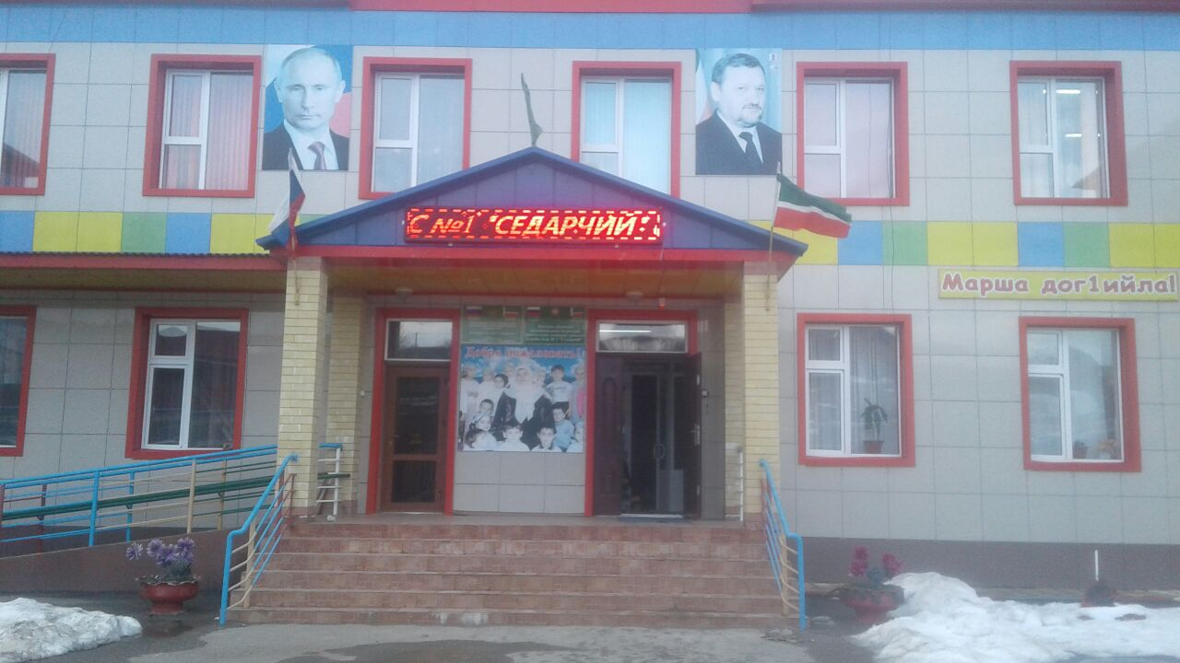
МБДОУ детский сад №1
«Седарчий»
с. Мескеты
Творческая презентация
Воспитателя:
Гайтаевой Разет Ахмадовны

Slide 2
Содержание
1. Общие сведения о воспитателе.
2. Научно – методическая деятельность.
4. Приоритетные направления деятельности.
5.Результаты усвоения программного материала.
6. Достижения воспитанников.
7. Отзывы родителей.

Slide 3
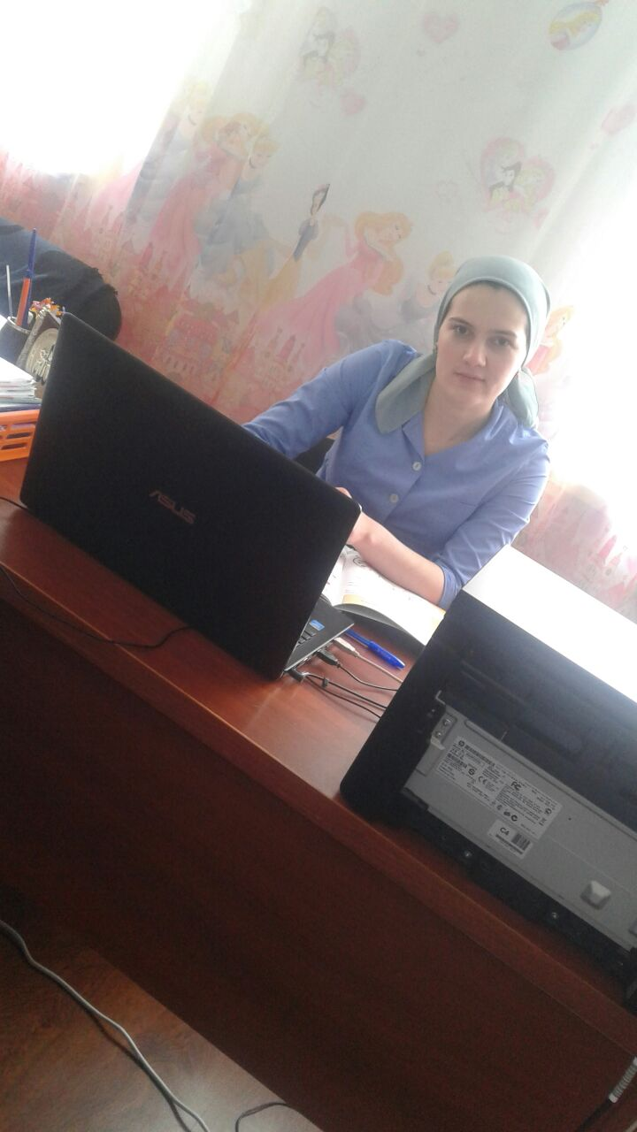
Общие сведения о воспитателе
Гайтаева Разет Ахмадовна
Воспитатель – МБДОУ Детский сад №1 «Седарчий» с.Мескеты
Образование: высшее, стаж работы – 3года

Slide 4
На свете много различных
профессий
И в каждом есть прелесть своя
Но нет благородней, нужней и полезней
Чем та, кем работаю я.
И если хвалой награждают поэта,
Иль славят артиста, врача
Горжусь я за них, потому что растила
Их воспитатель - Я.

Slide 5
НАУЧНО-МЕТОДИЧЕСКАЯ РАБОТА:
вхожу в состав Методического совета ДОУ;
являюсь членом творческой группы;
активный участник МО педагогов ДОУ;

Slide 6
Программа «От рождения до школы»
Н. Е. Вераксы, Т. С. Комаровой,
М. А. Васильевой.
Использую на ряду с программой «От рождения до школы» парциальную программу: под редакцией Л. Пензулаевой «Физическая культура в детском саду».

Slide 7
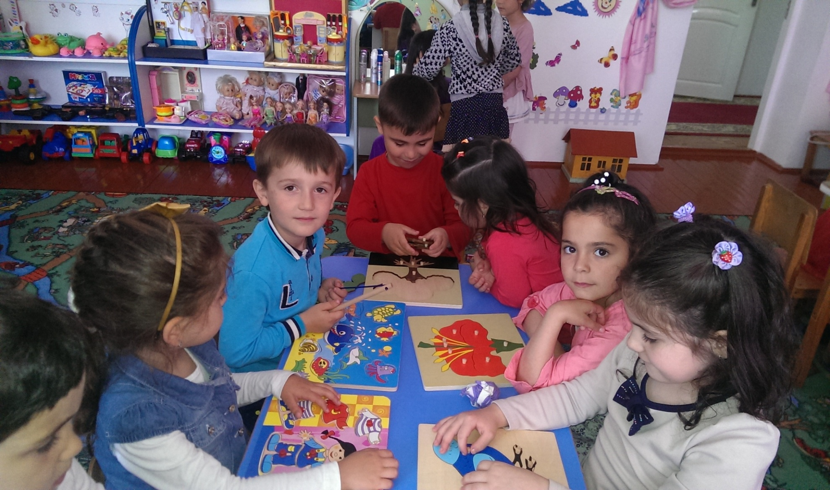
Игра «Логоформочка»

Slide 8
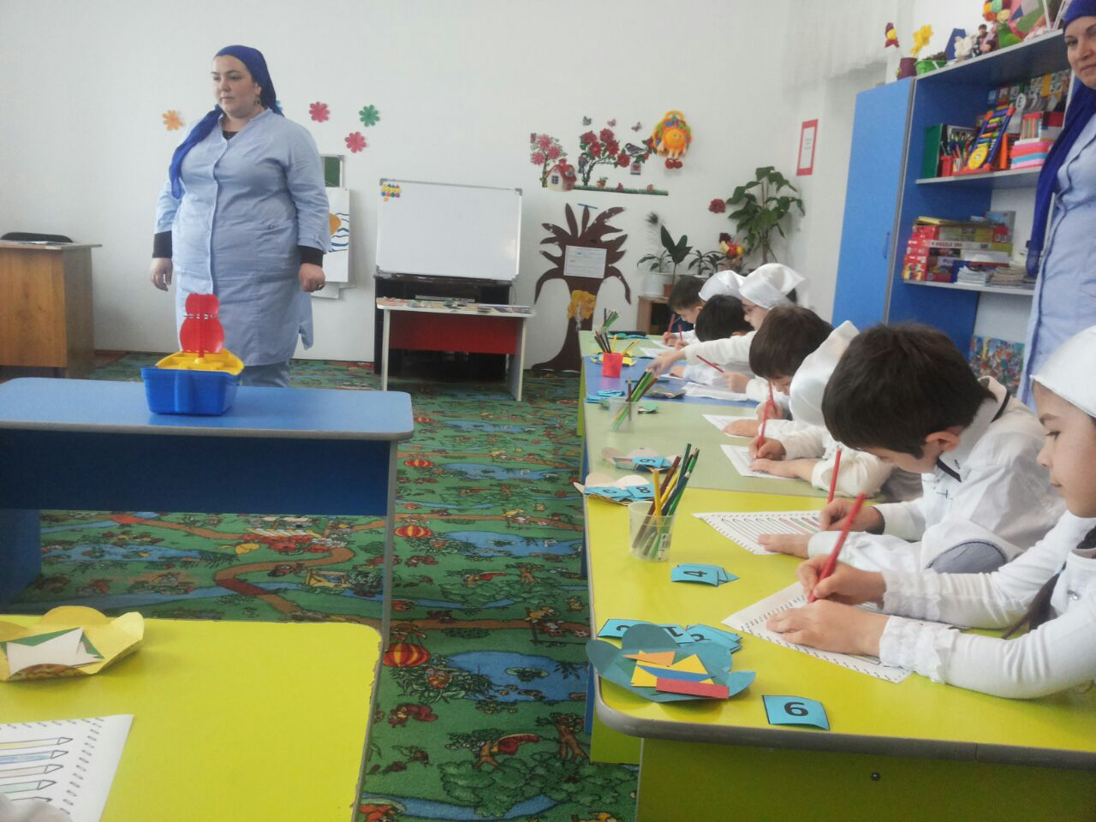
Игра «Собери фигуру»

Slide 9
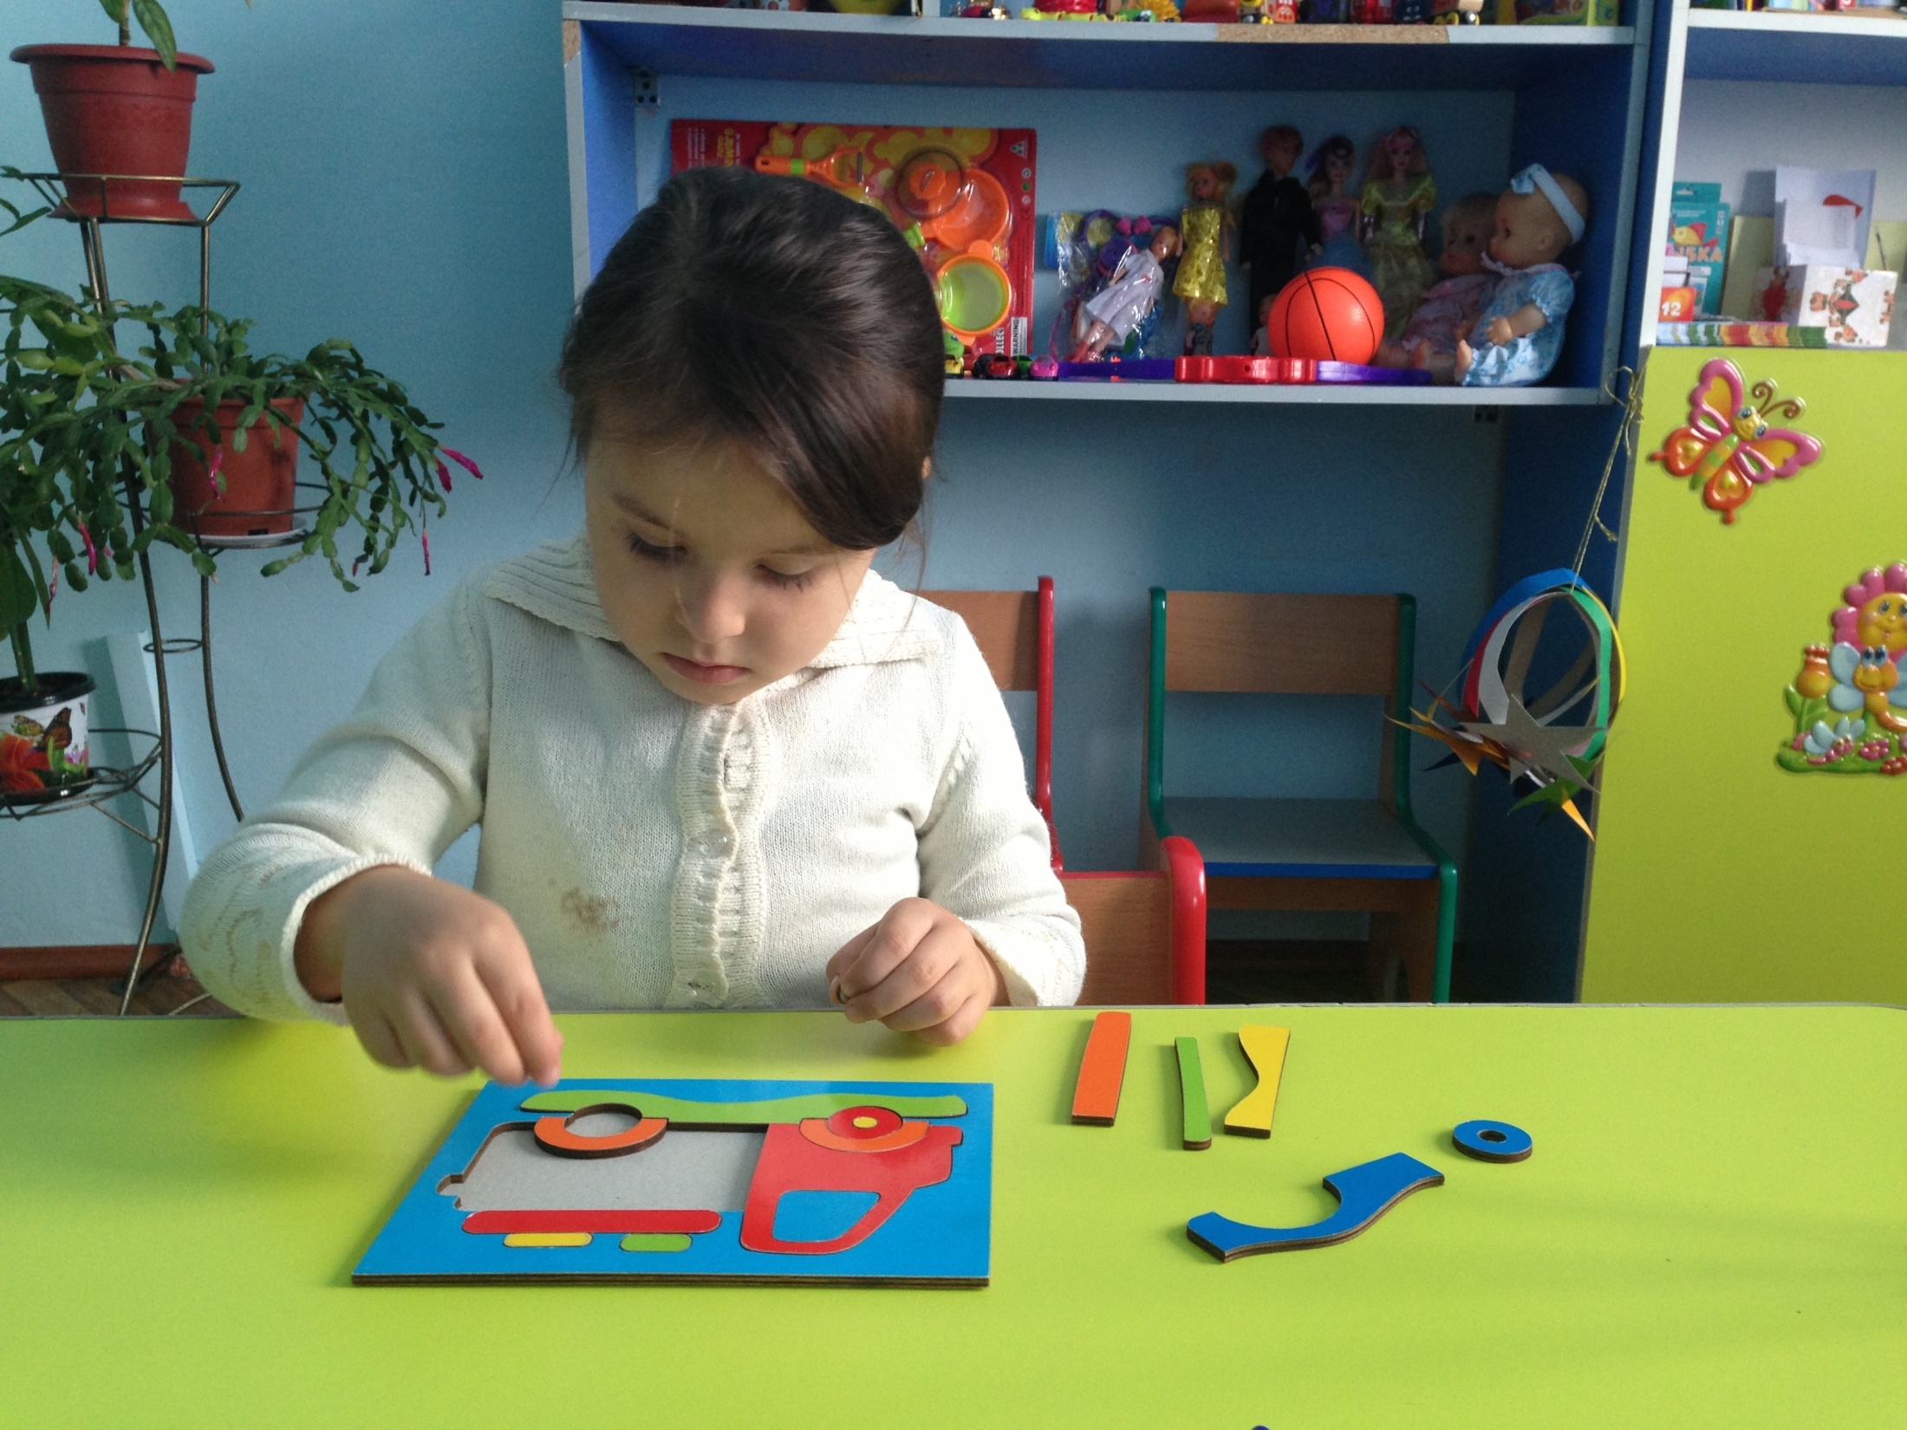

Slide 10
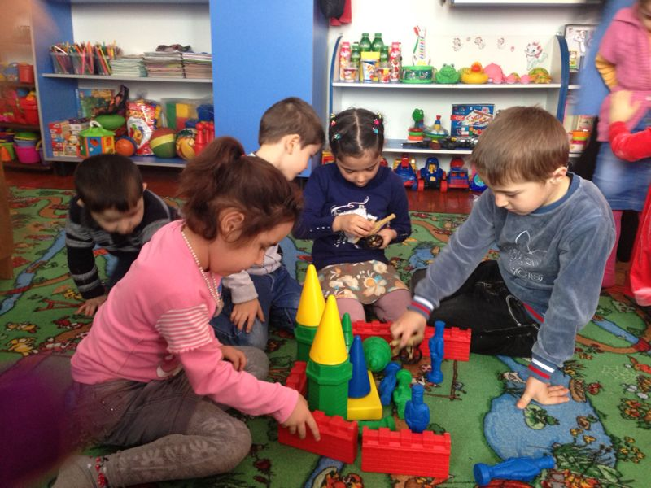

Slide 11
Приоритетное направление:
«Сохранение и укрепление
здоровья детей»

Slide 12
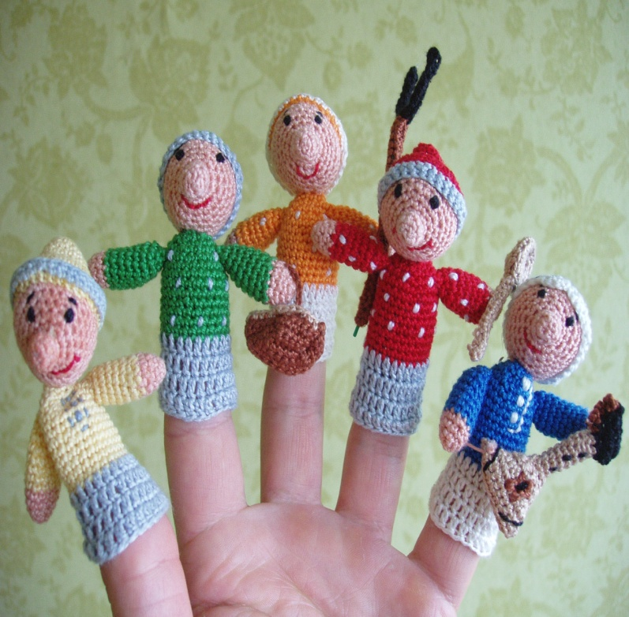
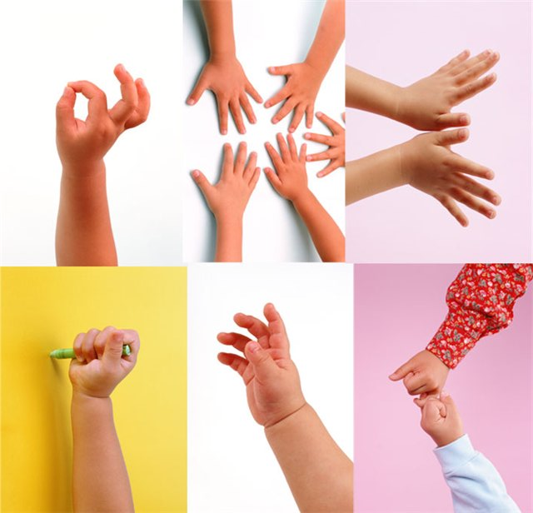
пальчиковая гимнастика,

Slide 13
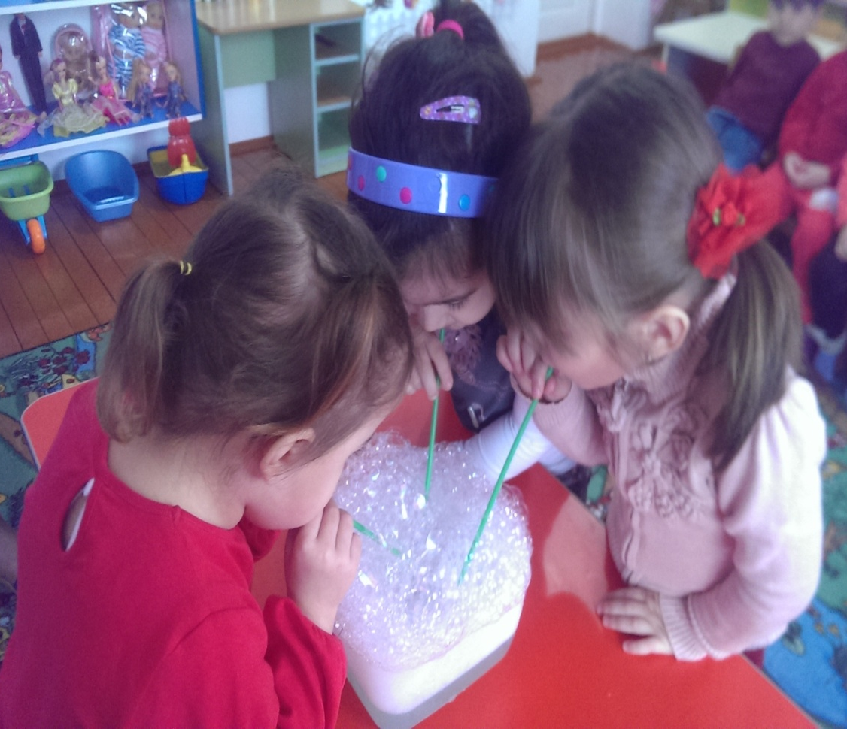
дыхательная гимнастика;

Slide 14
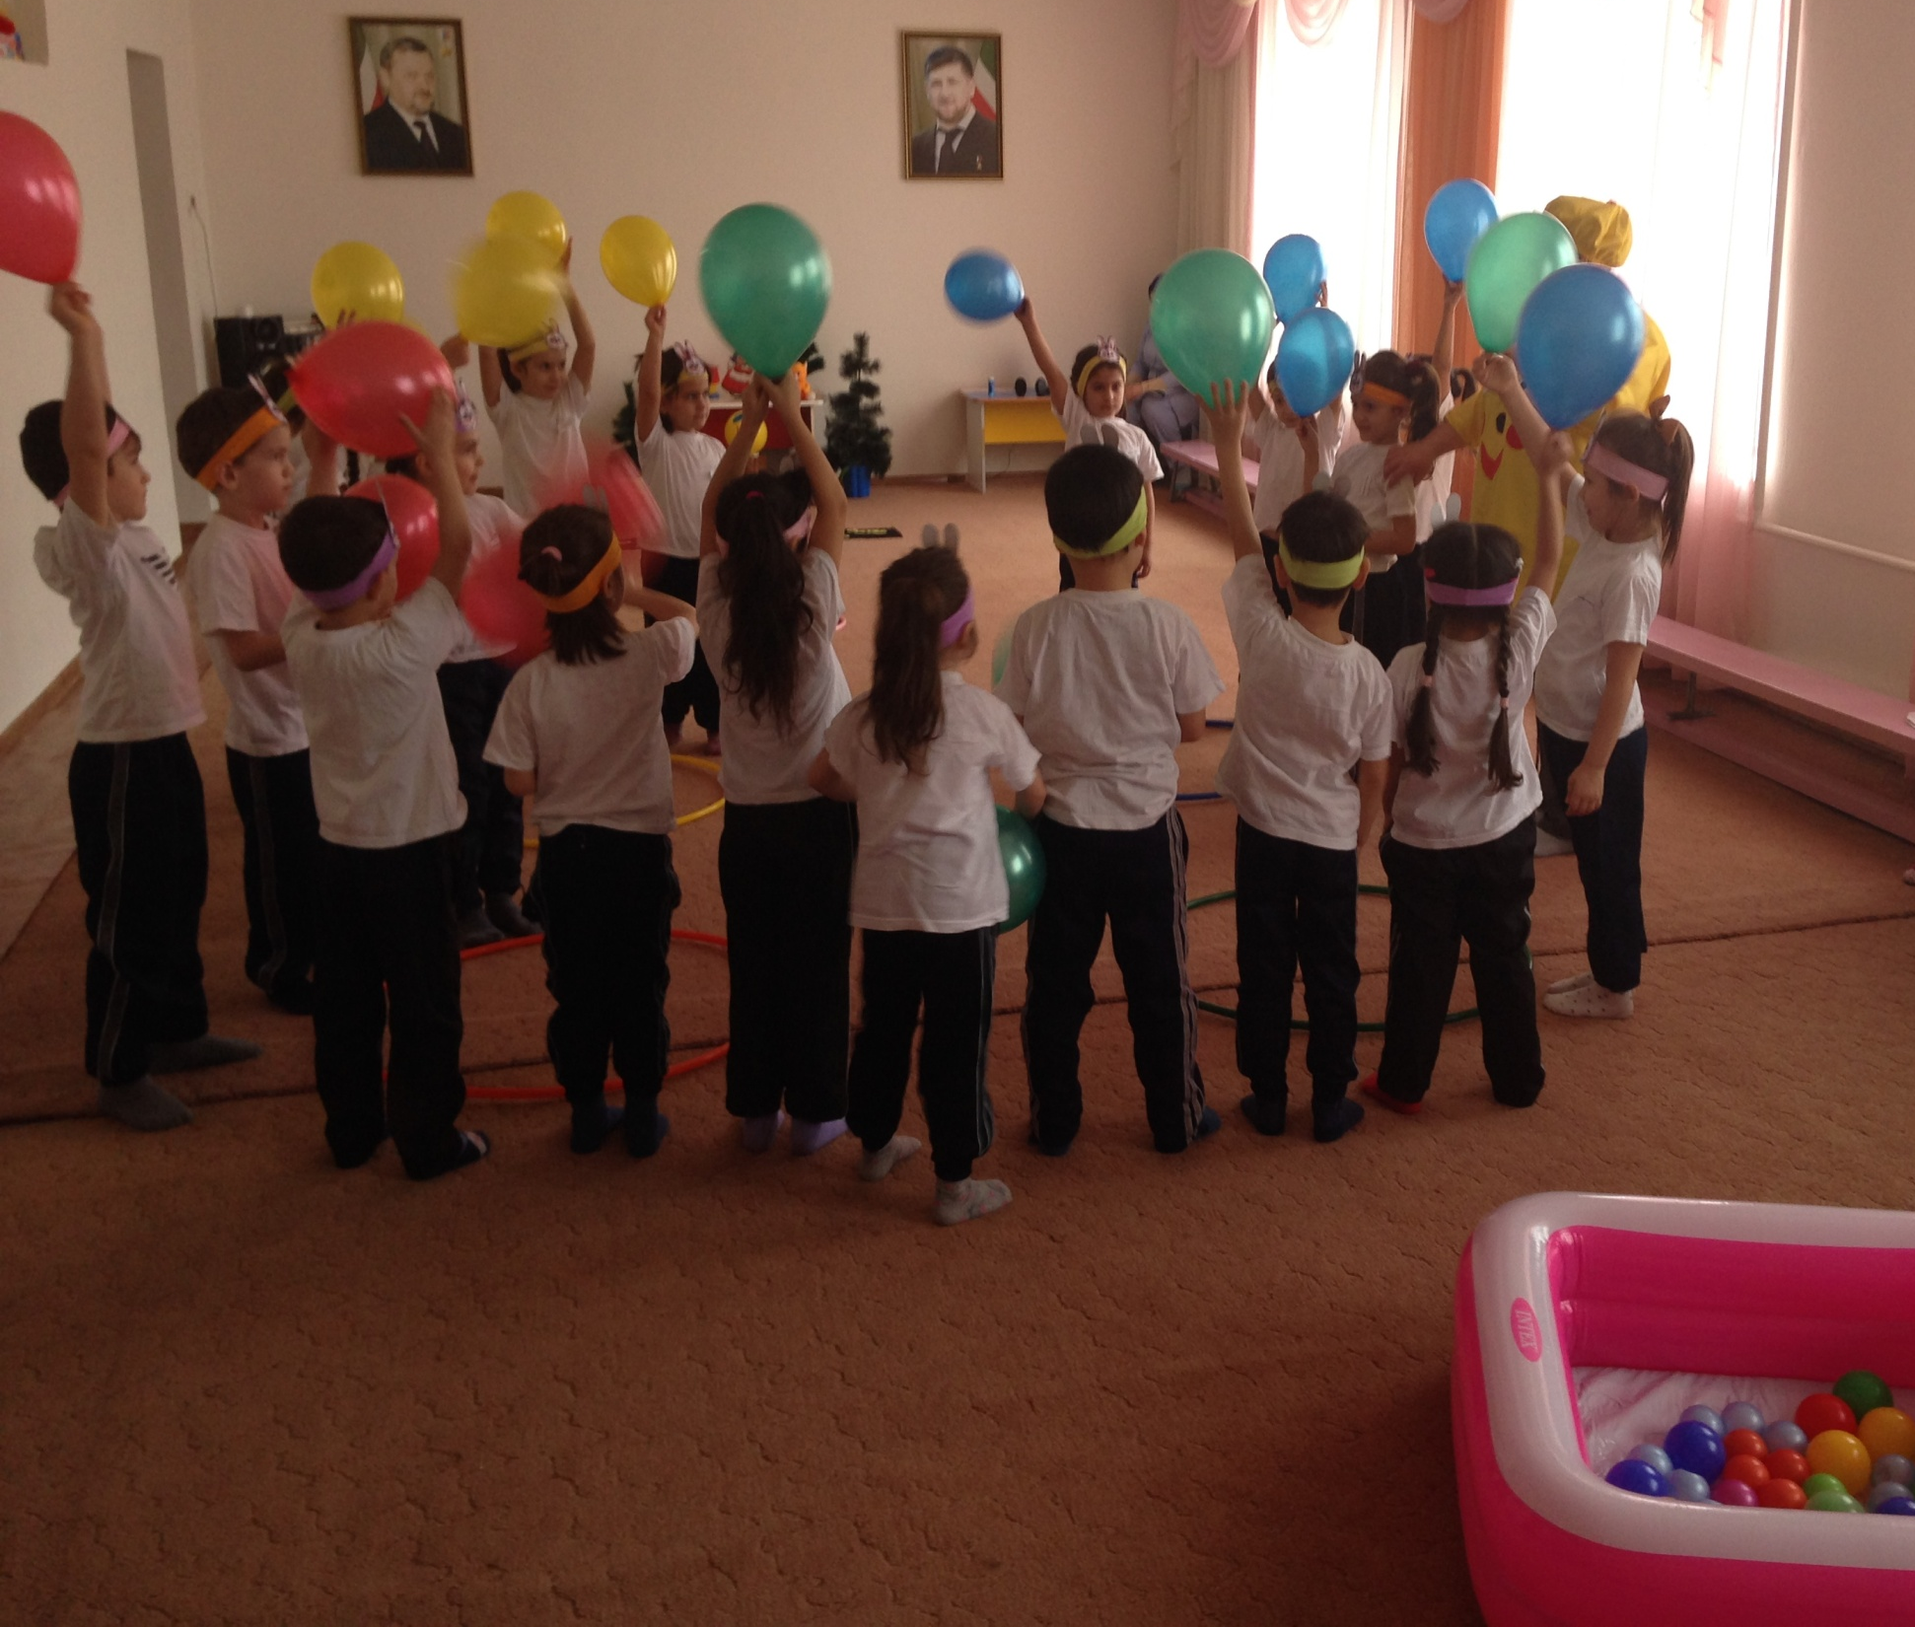
логоритмика

Slide 15
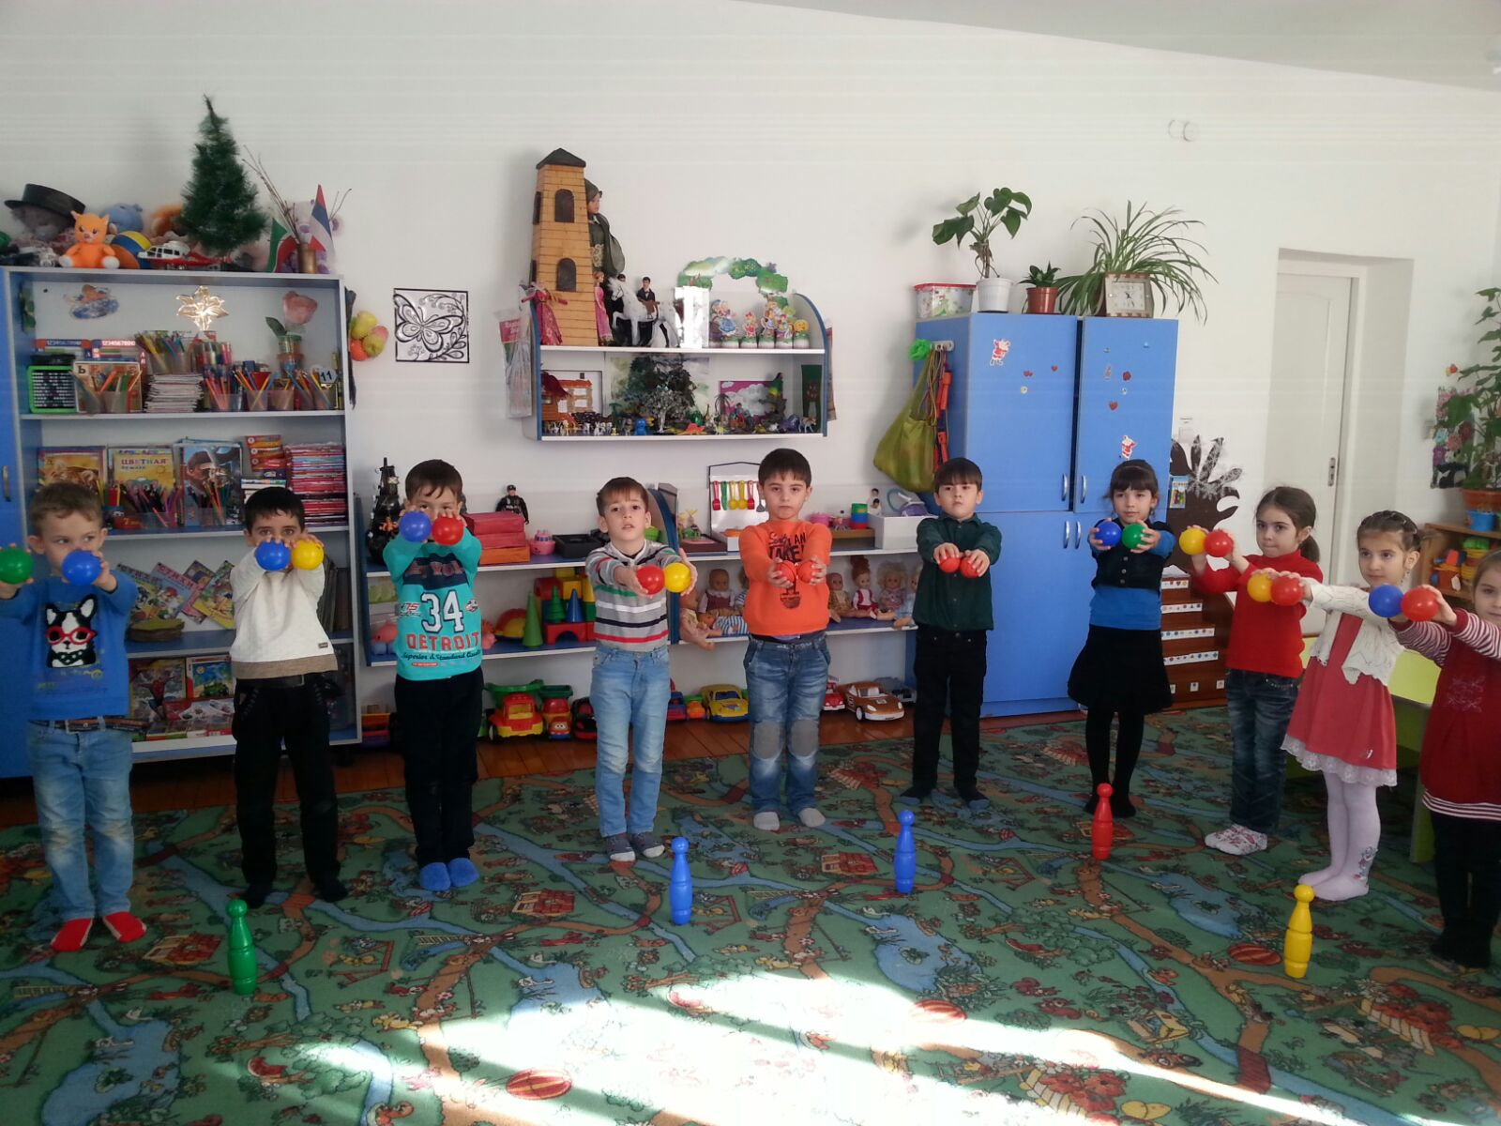

Slide 16
ПОДВИЖНЫЕ
ИГРЫ

Slide 17
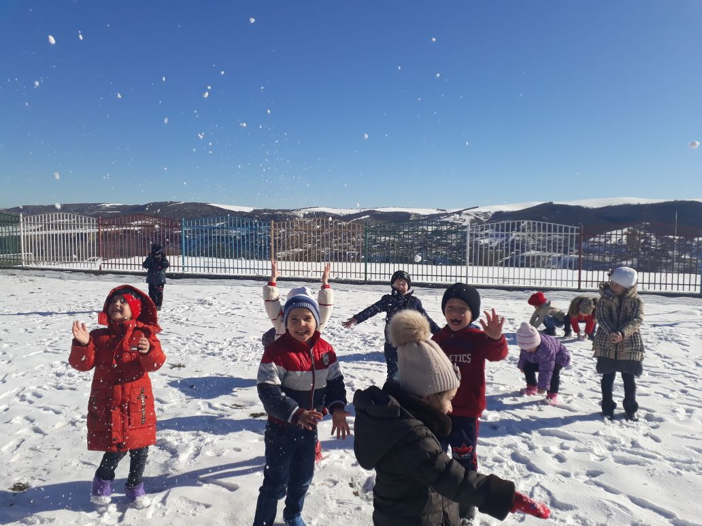
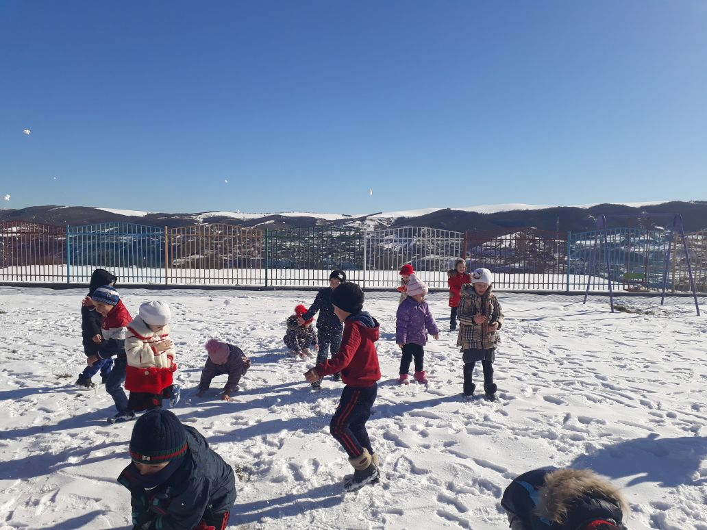

Slide 18
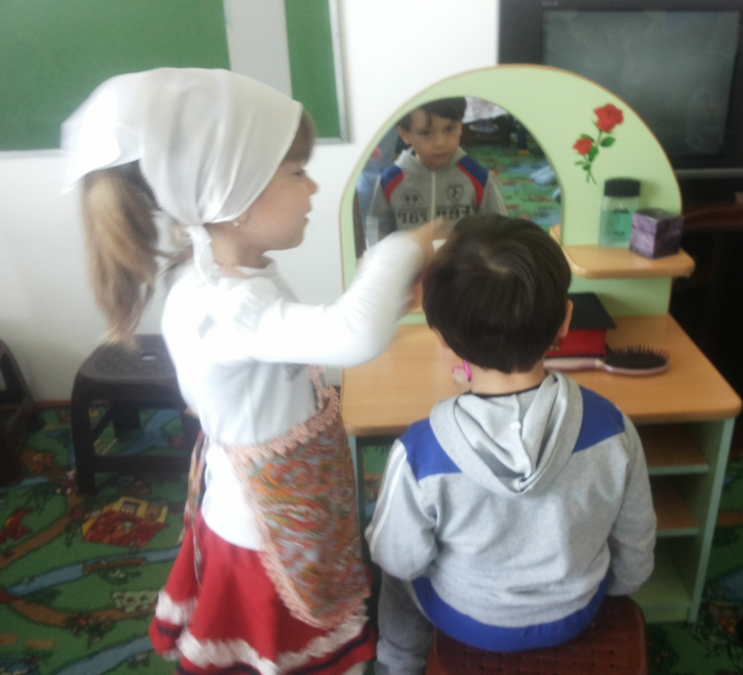
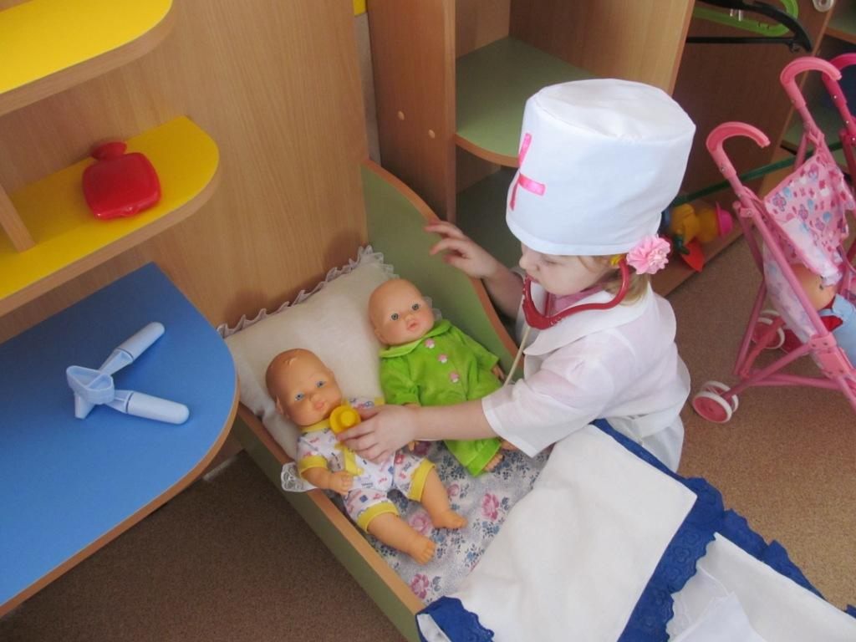
Сюжетно-ролевые игры

Slide 19
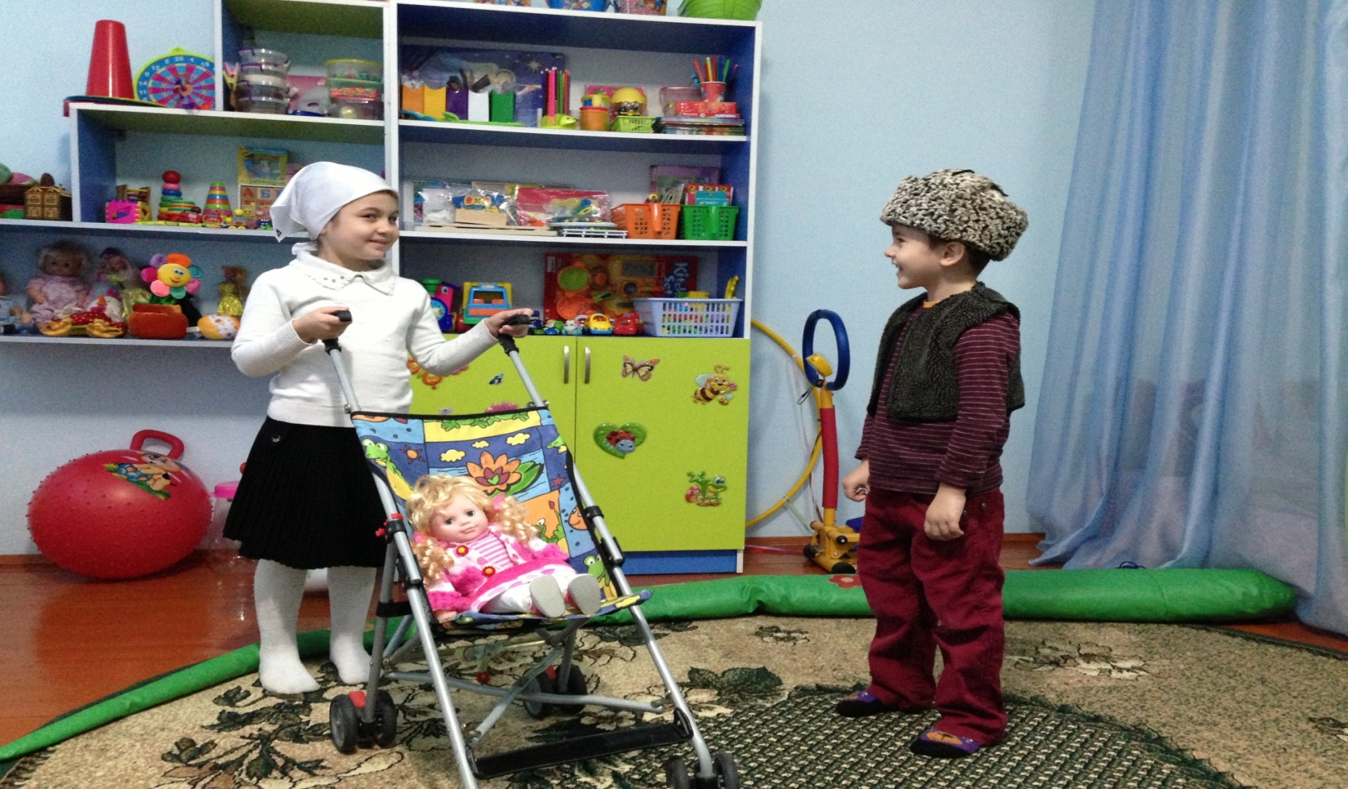
коммуникативные игры

Slide 20
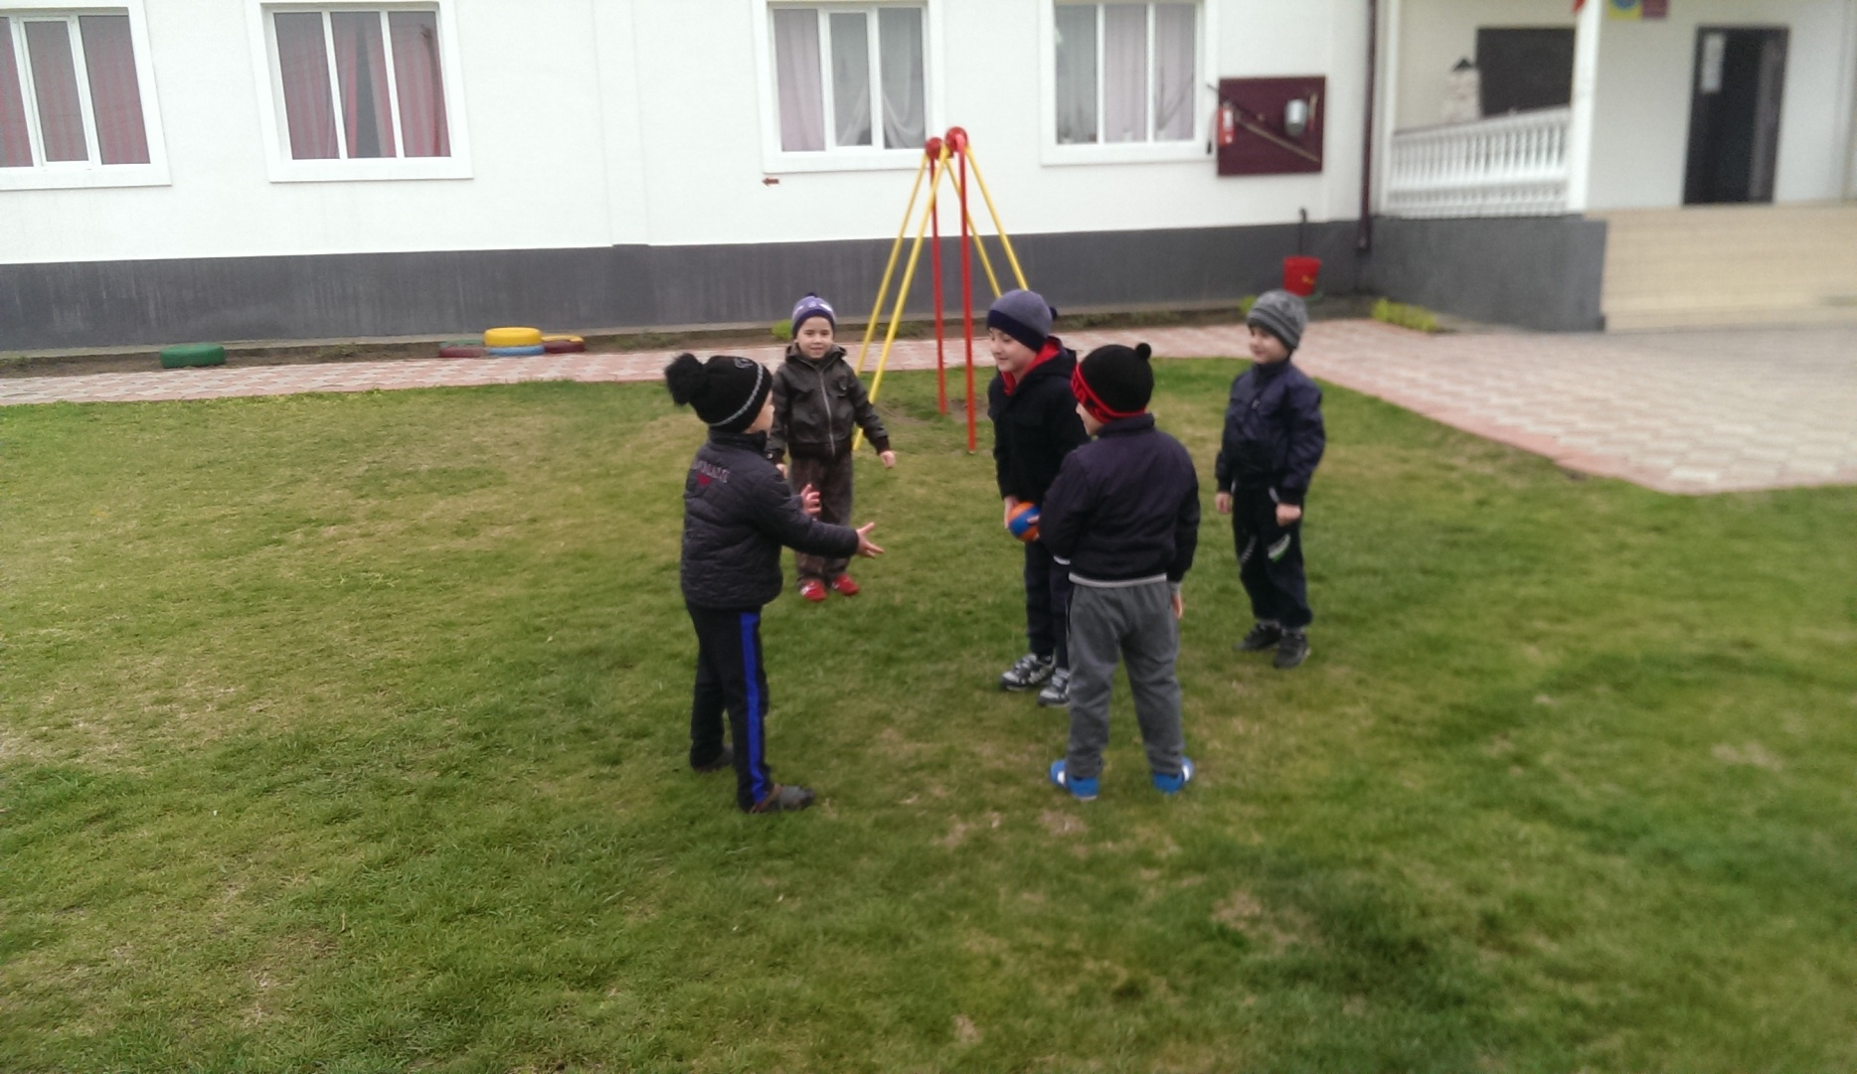
Народные игры:
«Кульнах ловзар», «Туьшах ловзар» - «Защитить свой дом»

Slide 21
подвижные
спортивные
игры

Slide 22
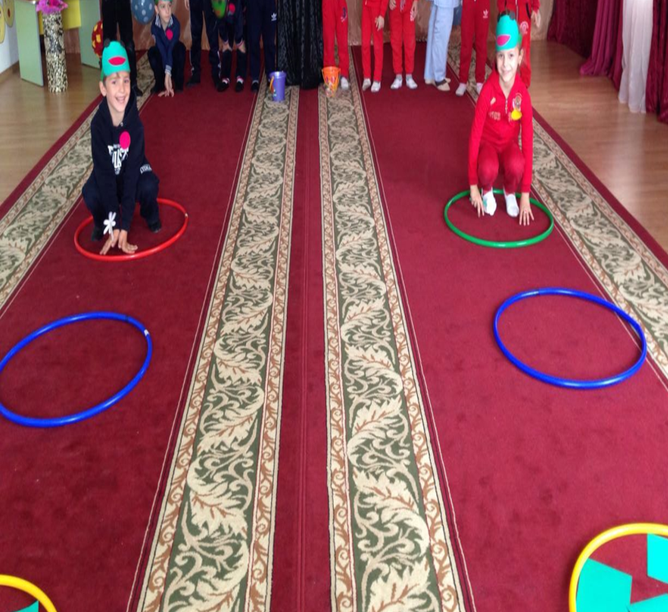

Slide 24
Художественно-творческое
развитие детей

Slide 25
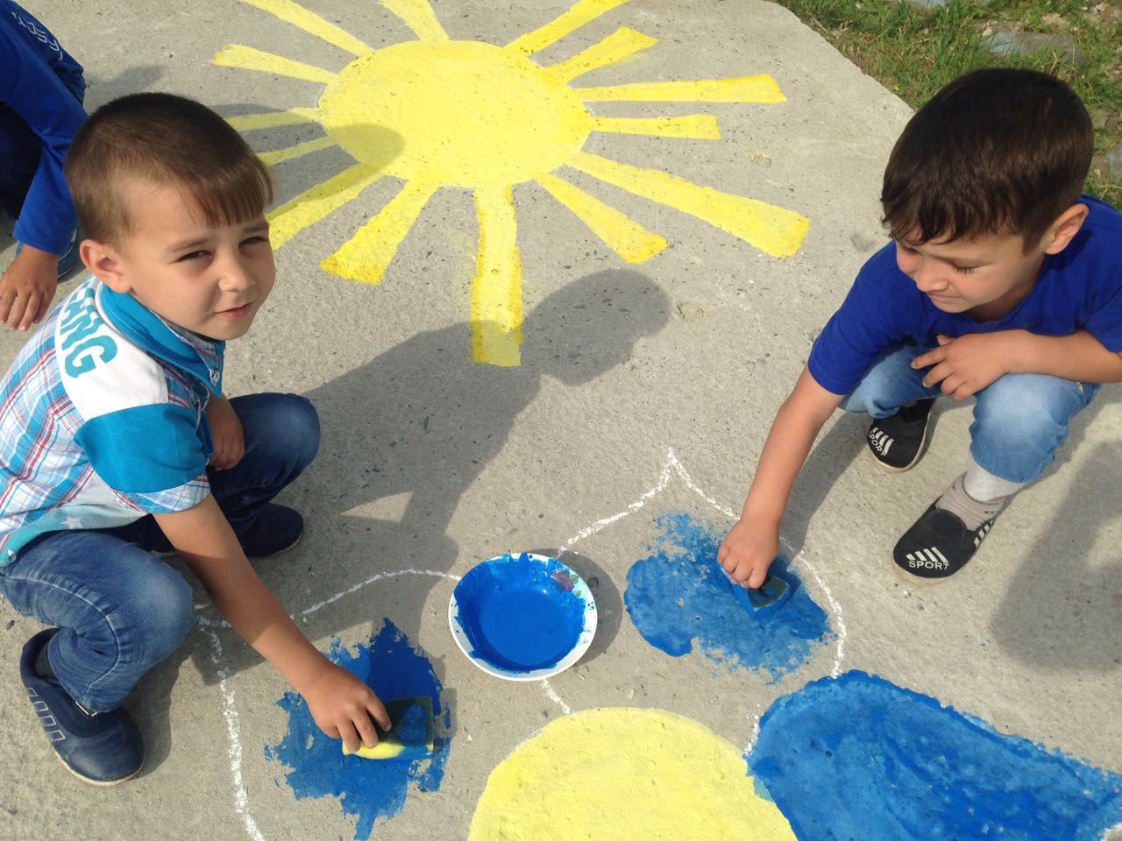
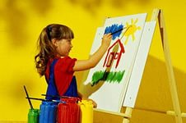
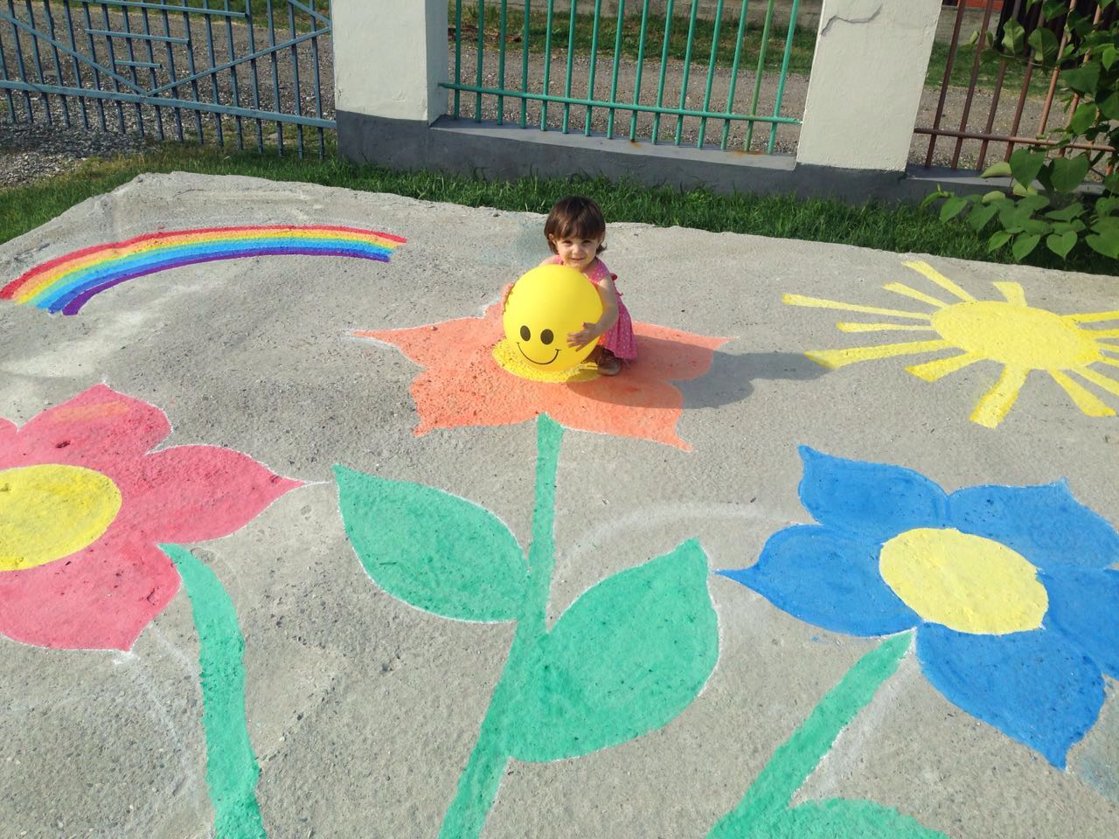

Slide 26
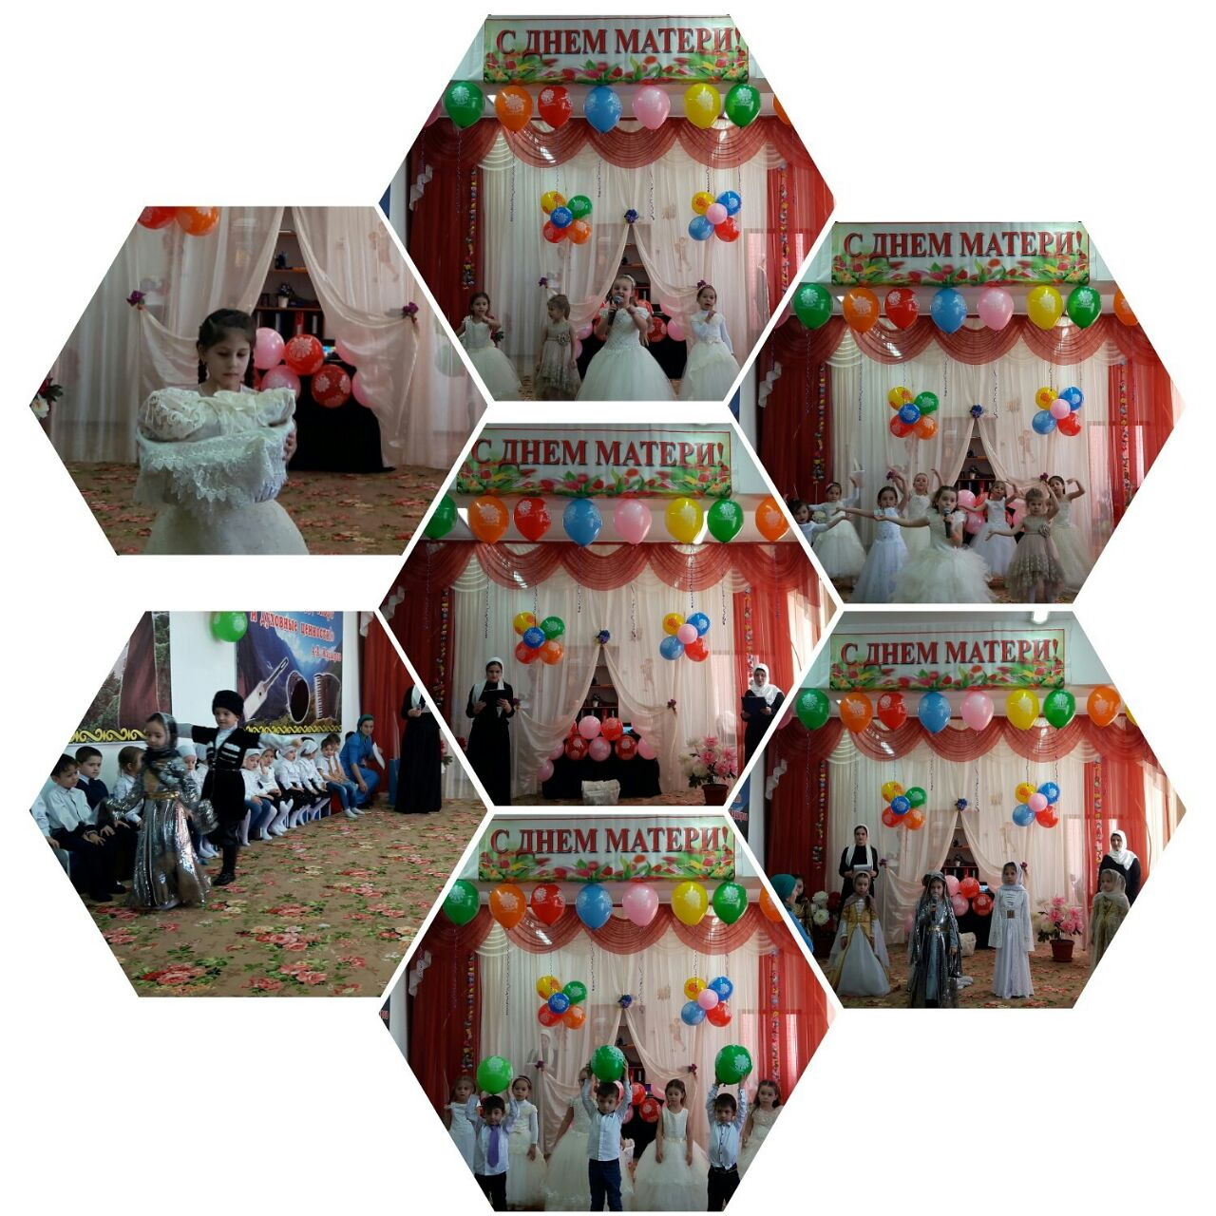

Slide 27
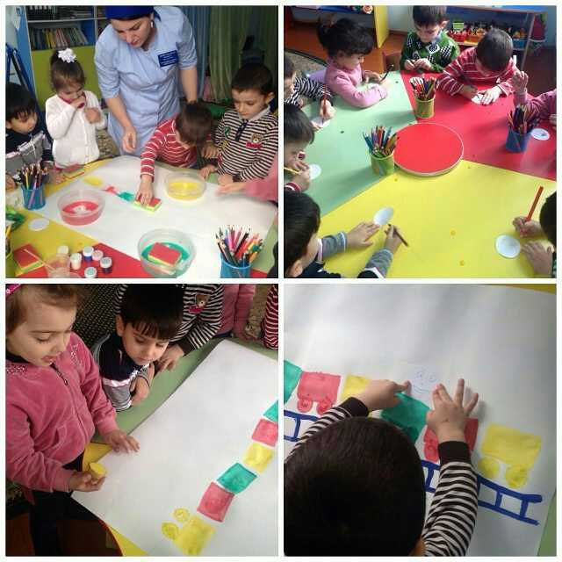

Slide 28
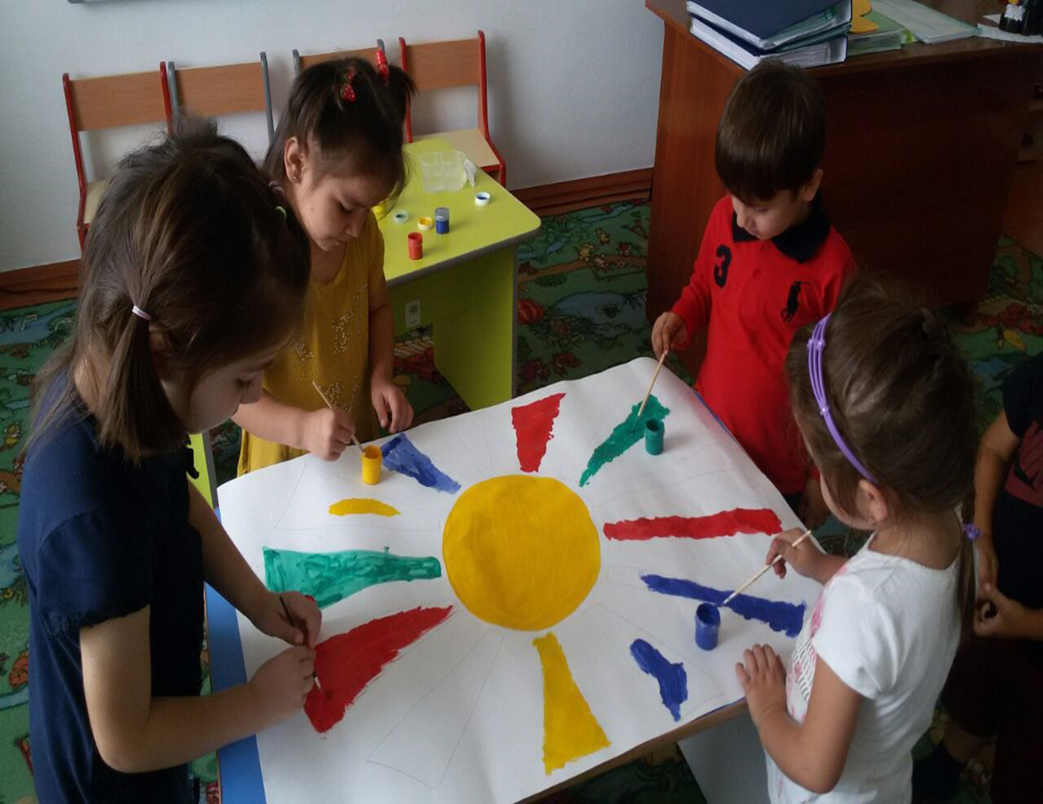

Slide 29
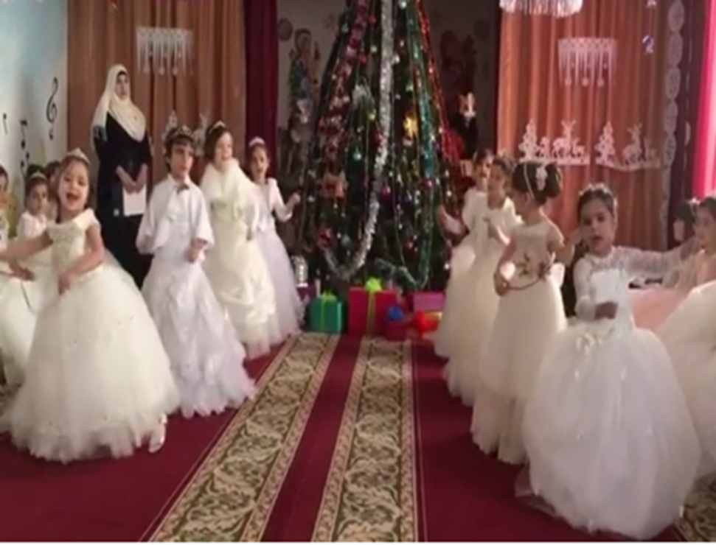
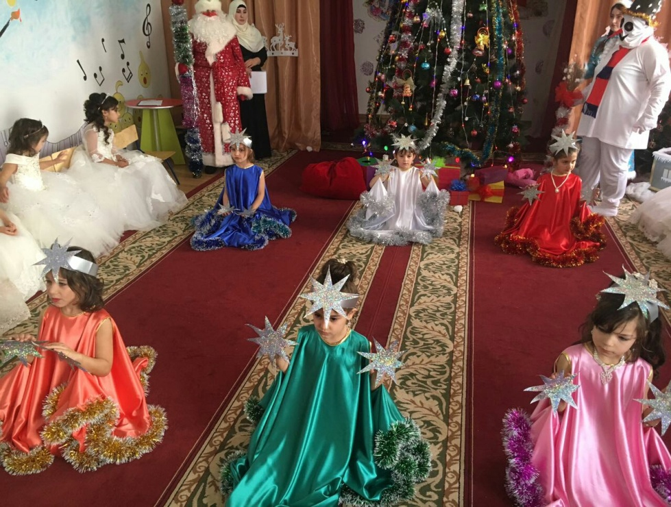

Slide 30
ОРГАНИЗАЦИОННО-ОБРАЗОВАТЕЛЬНАЯ ДЕЯТЕЛЬНОСТЬ С ДЕТЬМИ

Slide 31
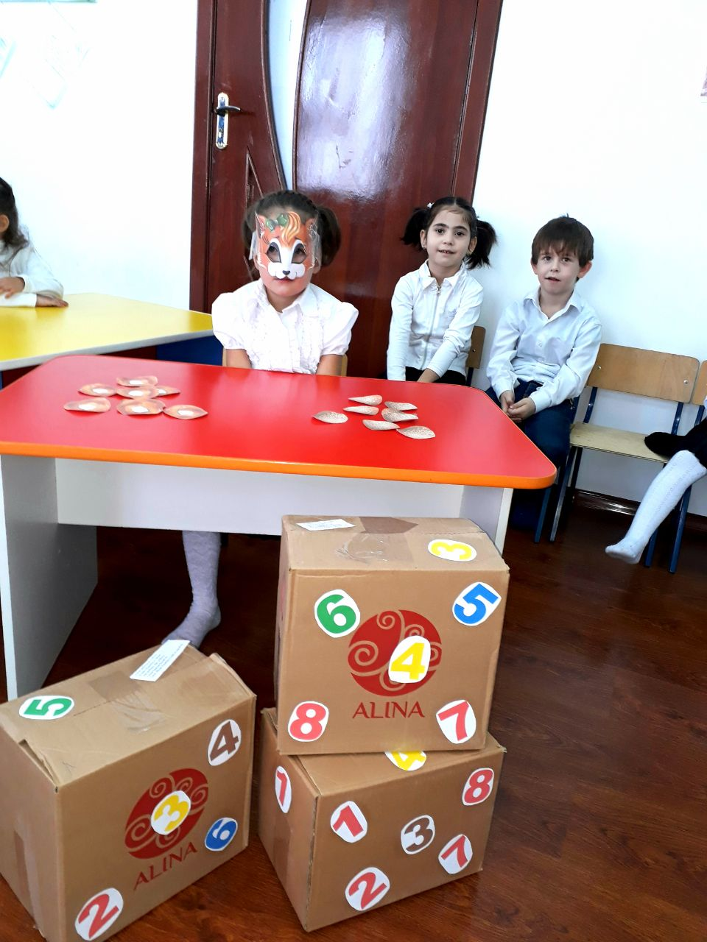
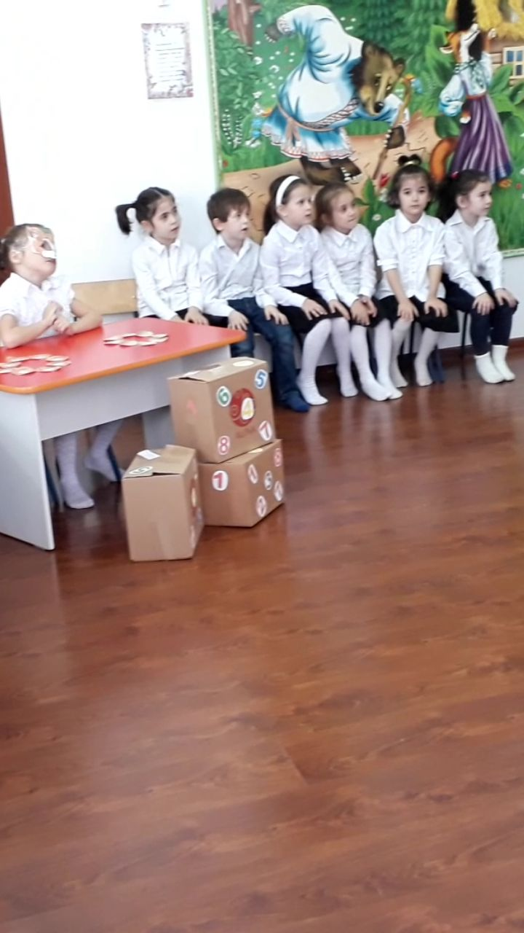

Slide 32
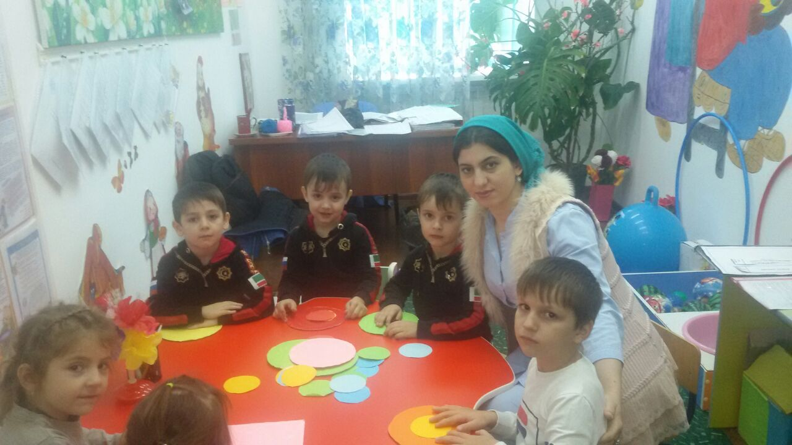
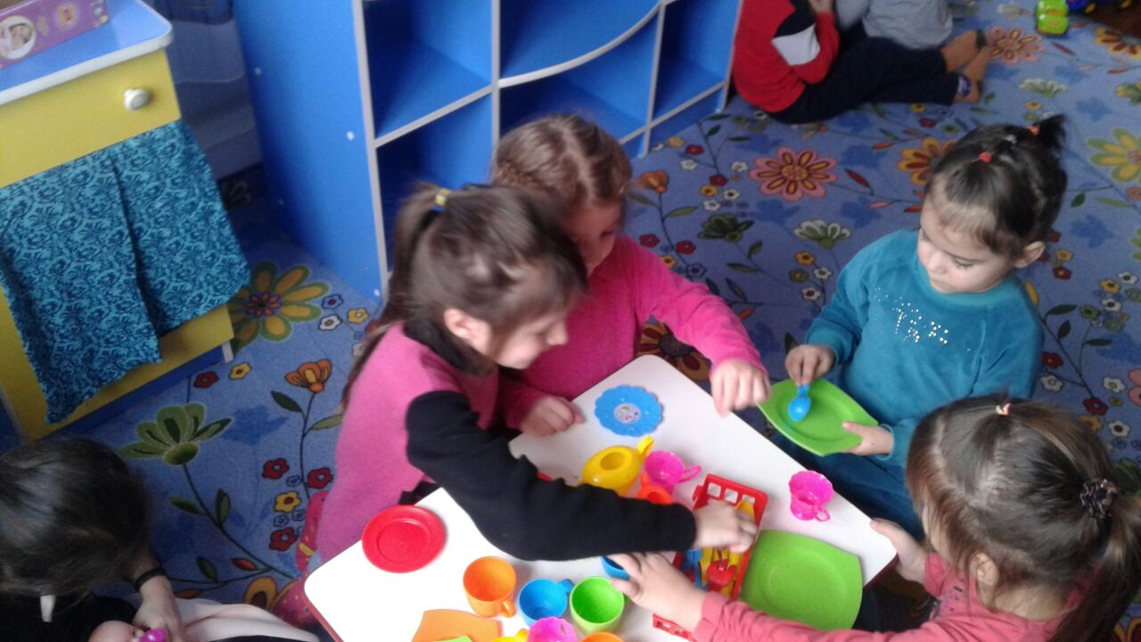

Slide 33
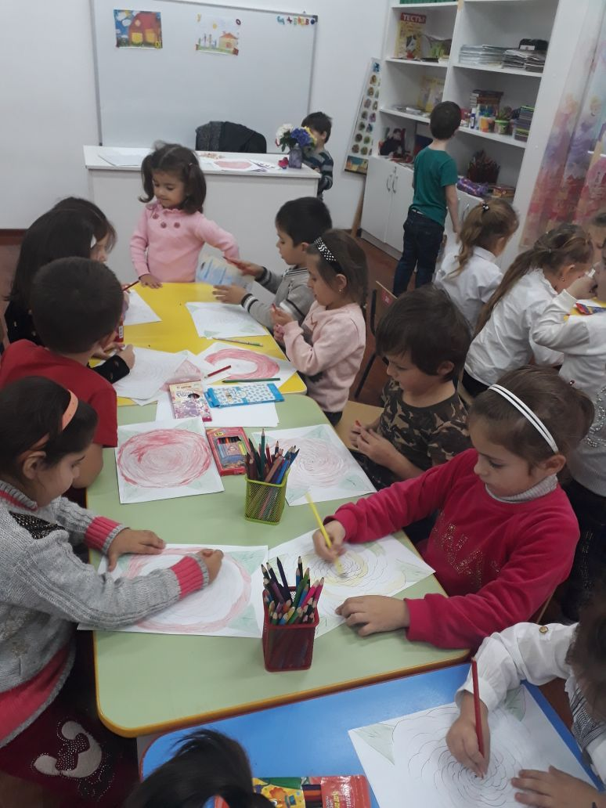
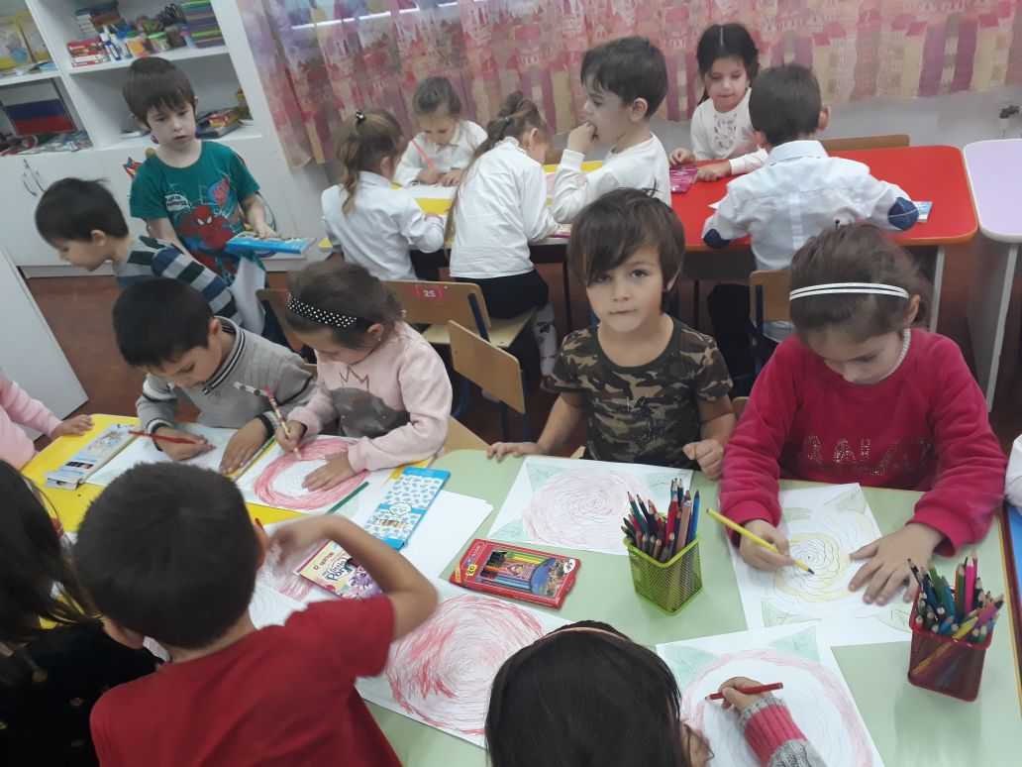
.

Slide 34
УЧАСТИЕ
В МЕРОПРИЯТИЯХ

Slide 35
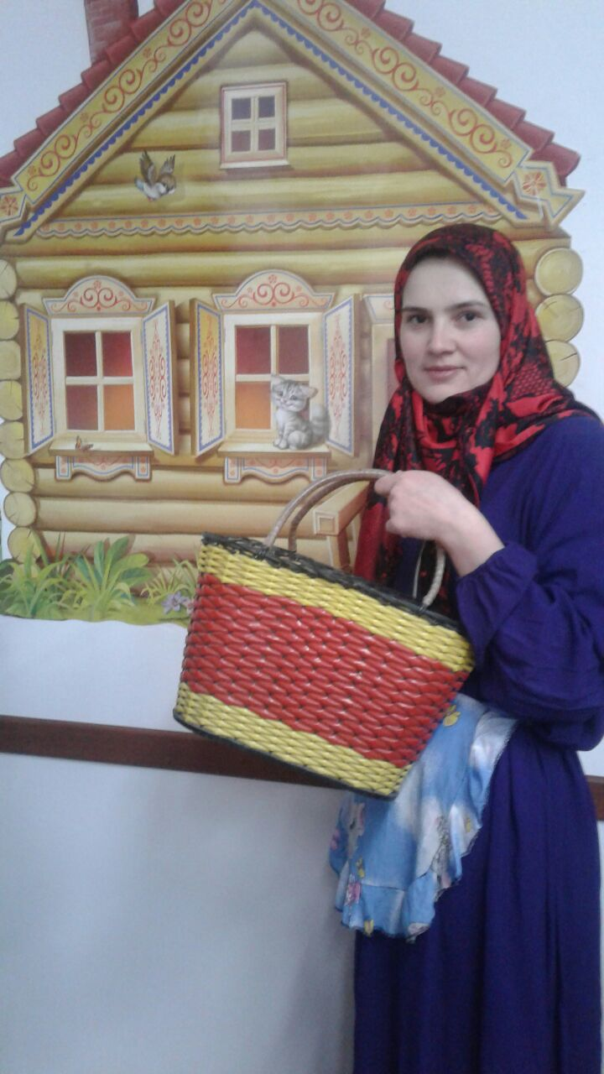

Slide 36
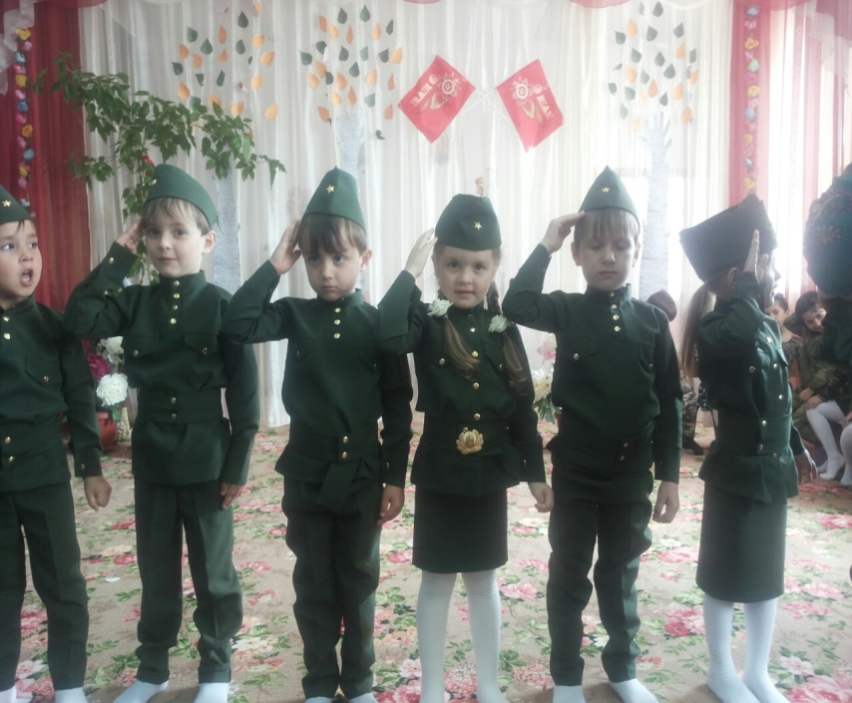
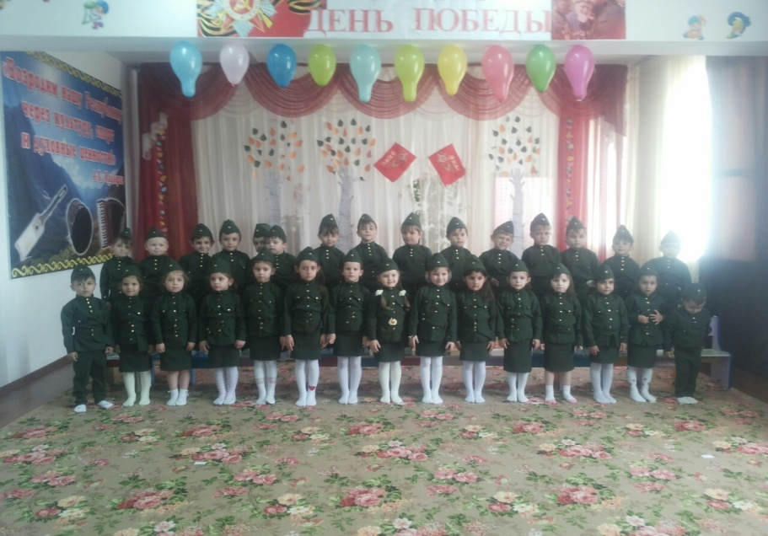

Slide 37
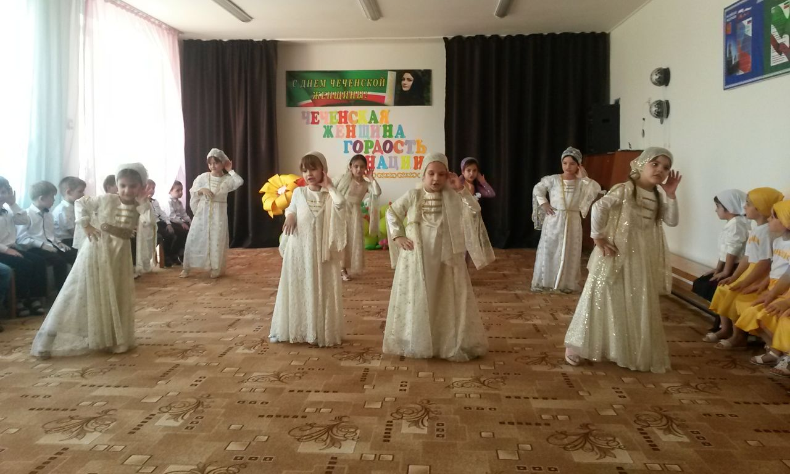
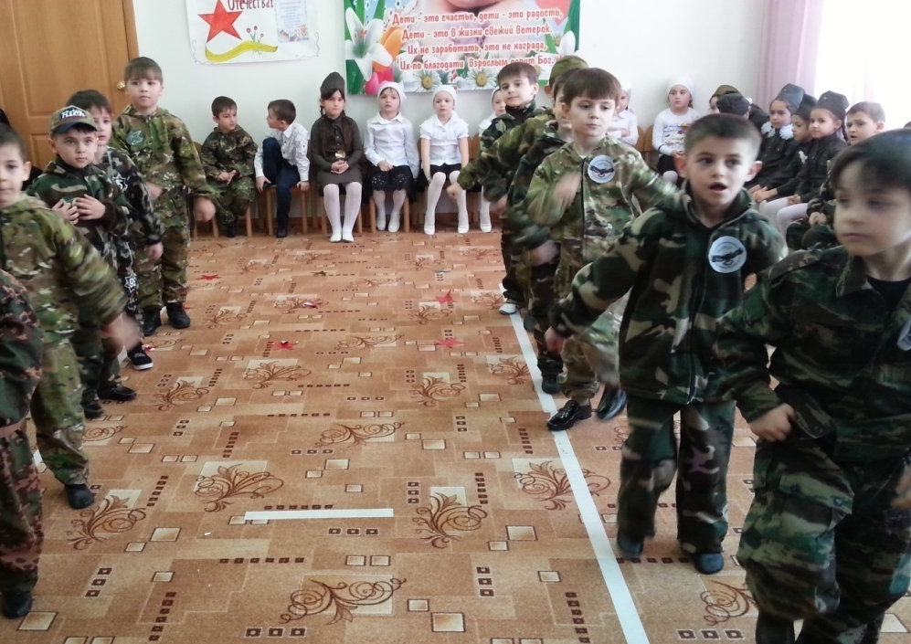

Slide 38
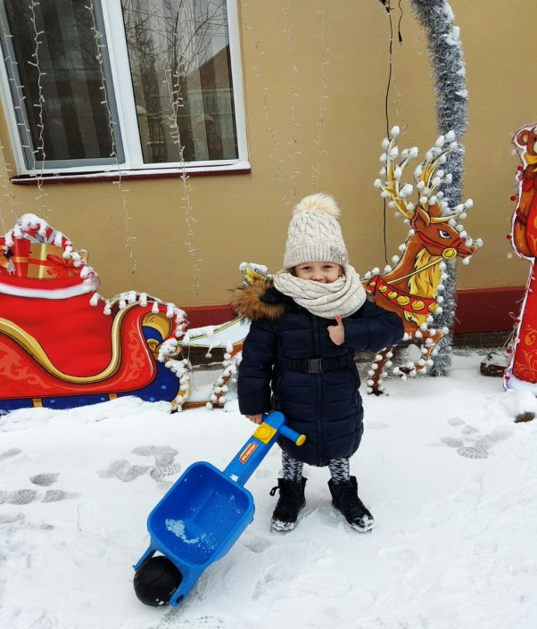
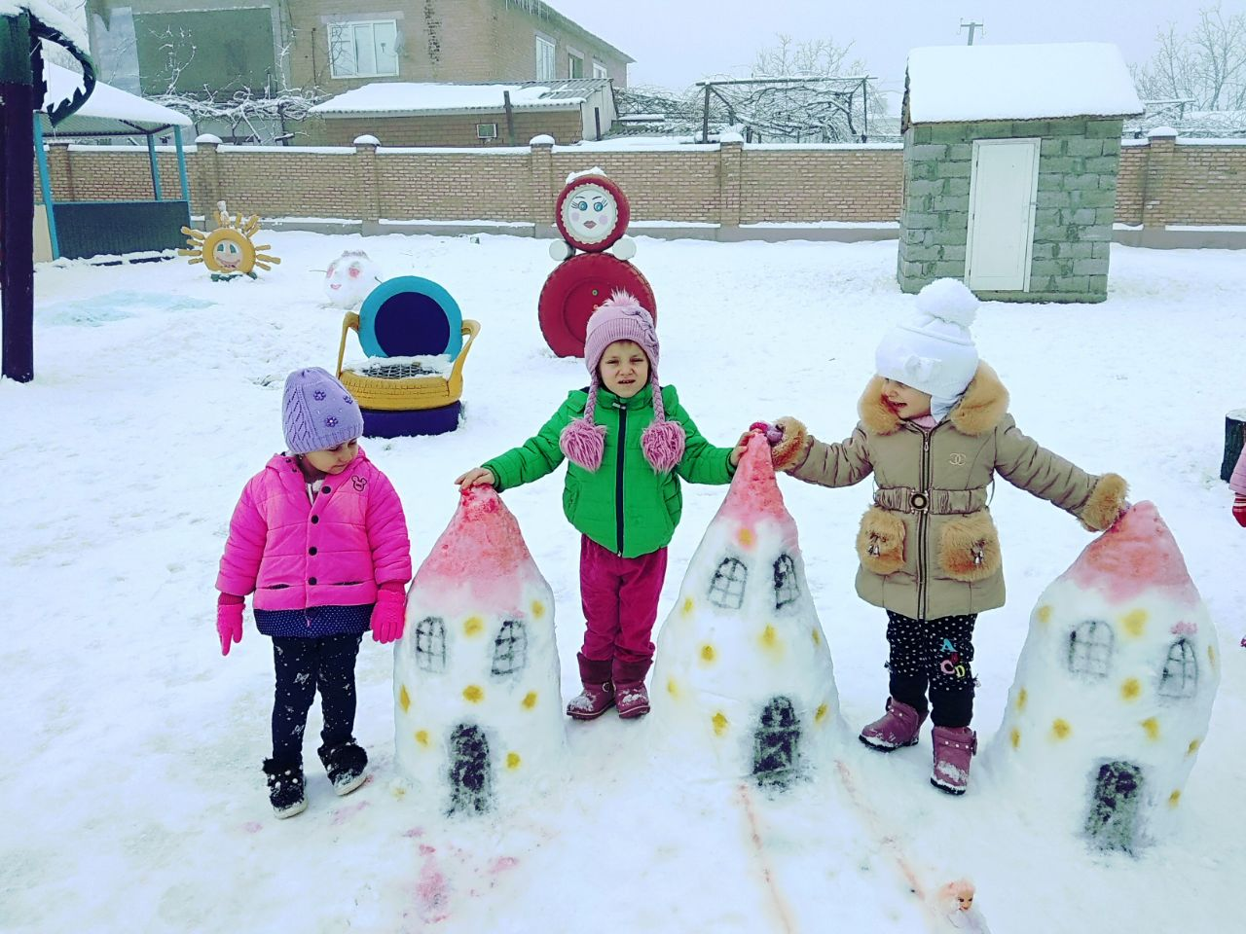

Slide 39
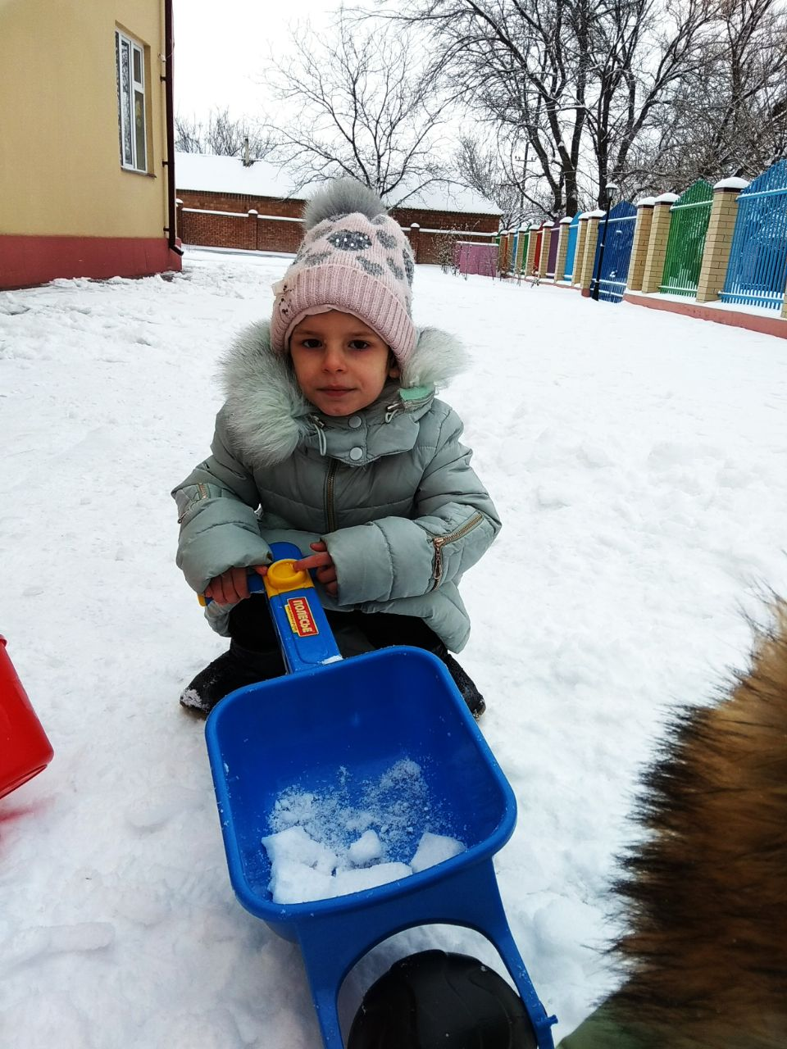
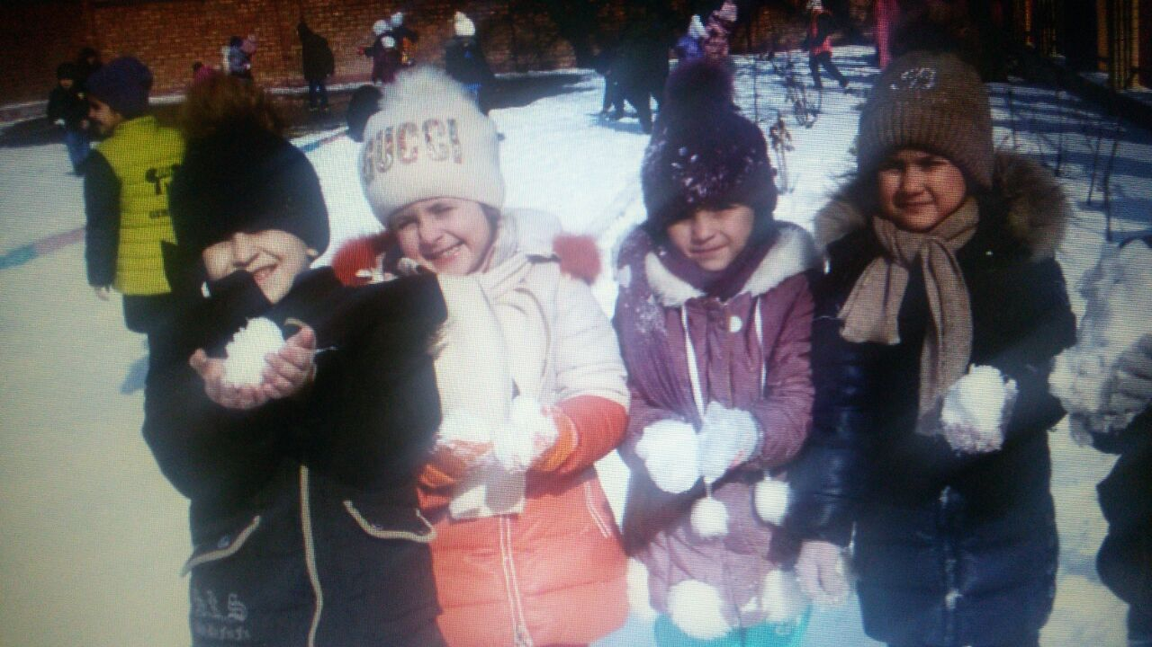

Slide 40
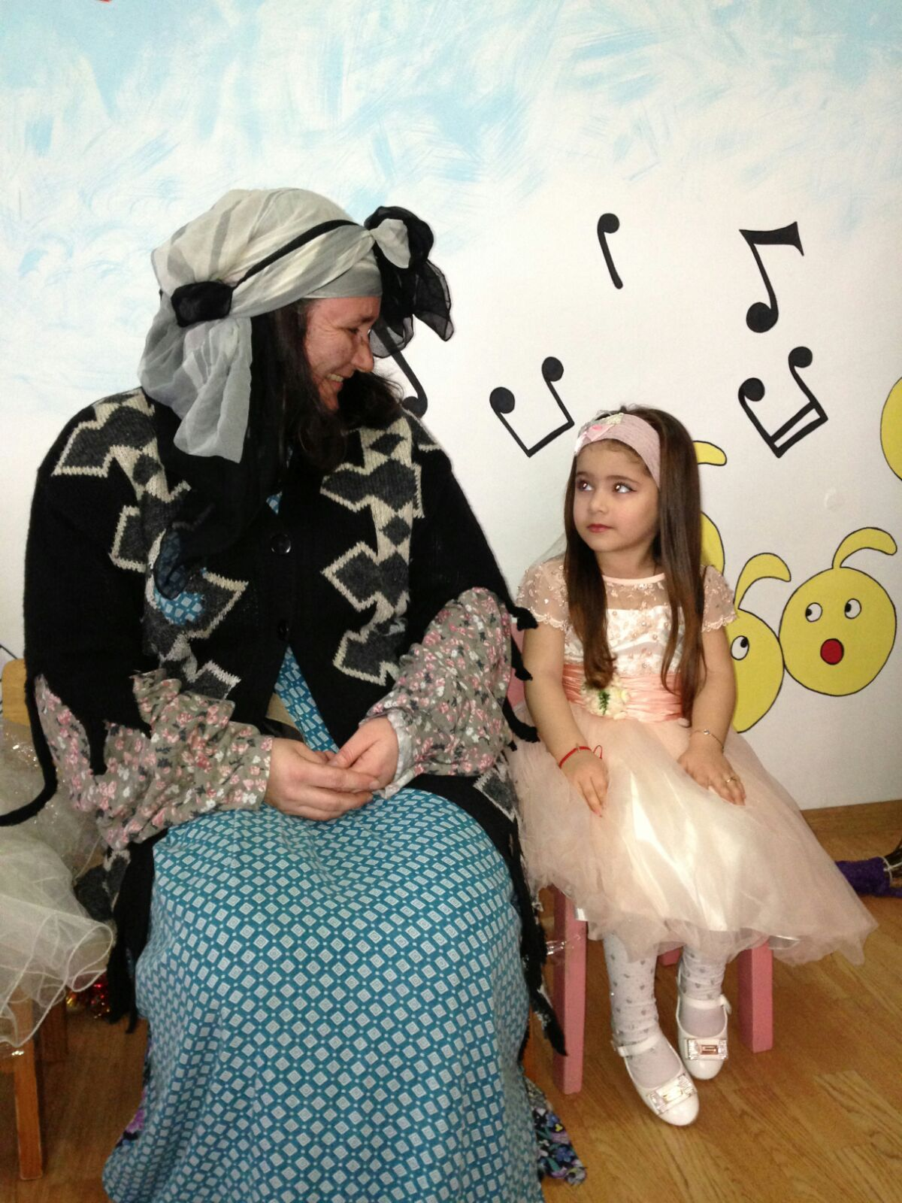

Slide 41
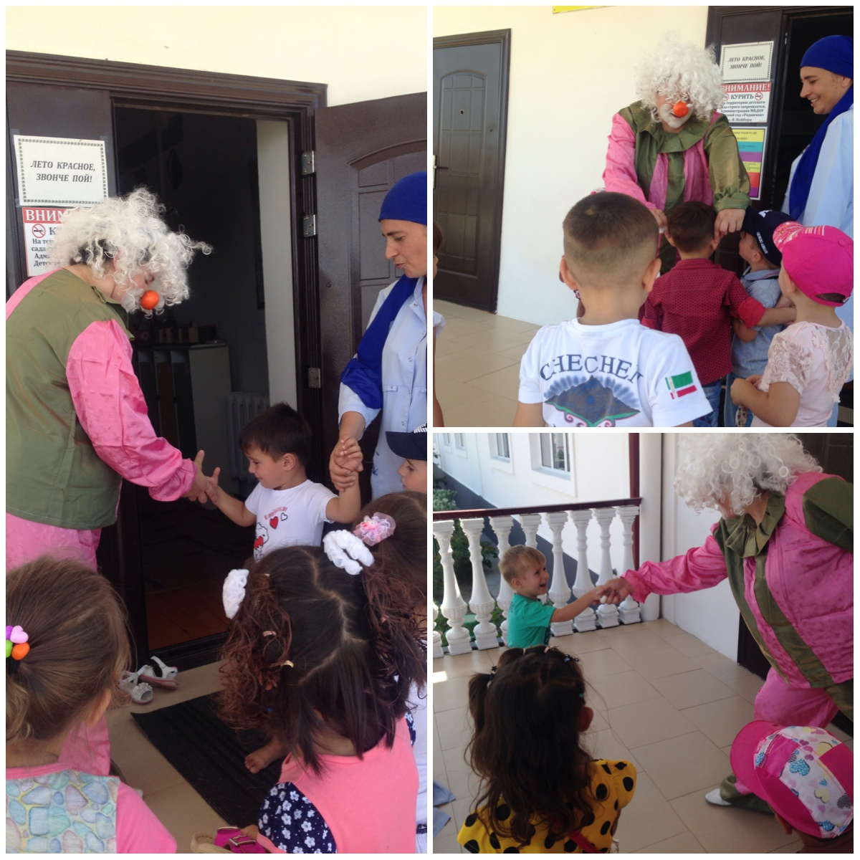
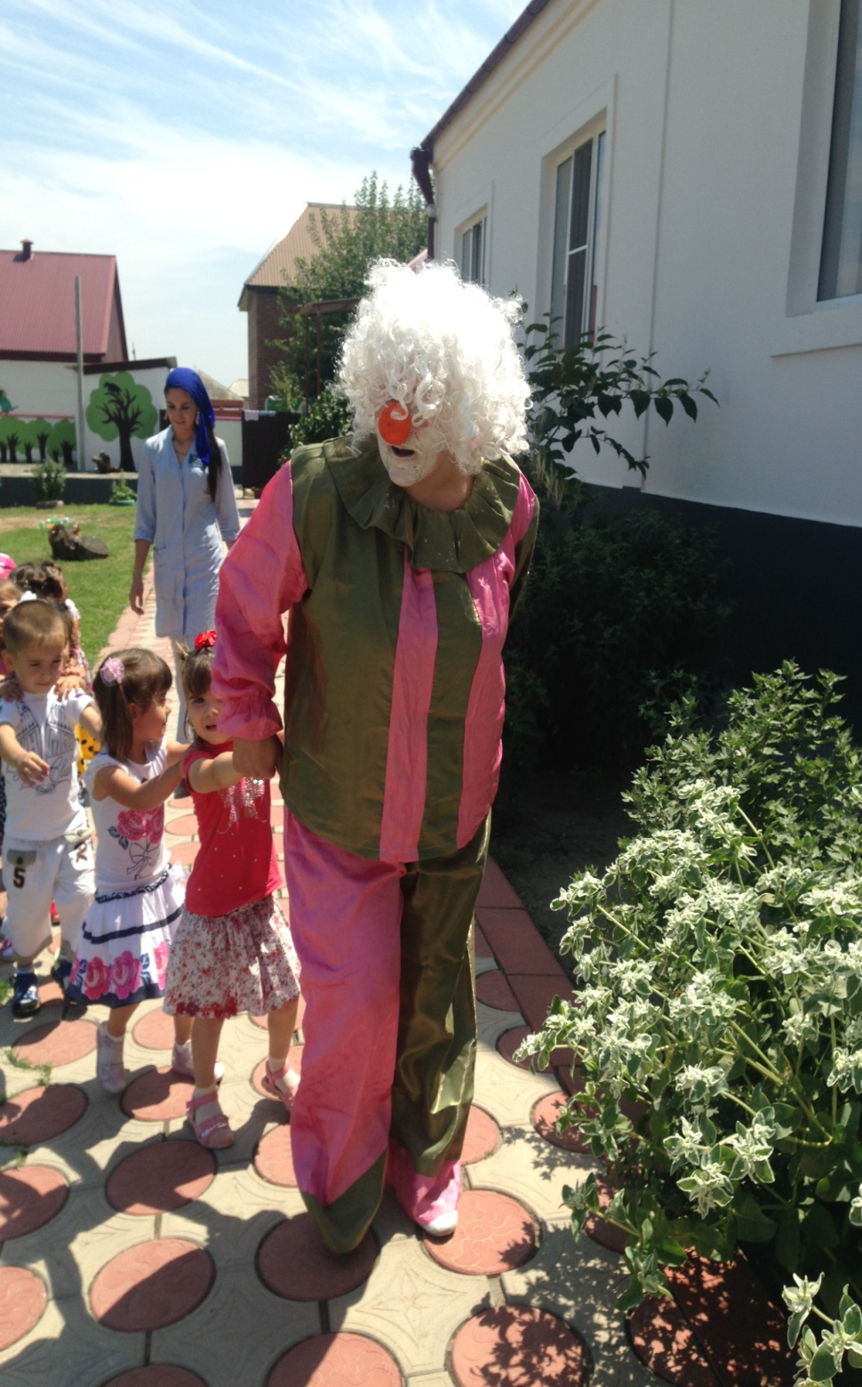

Slide 42
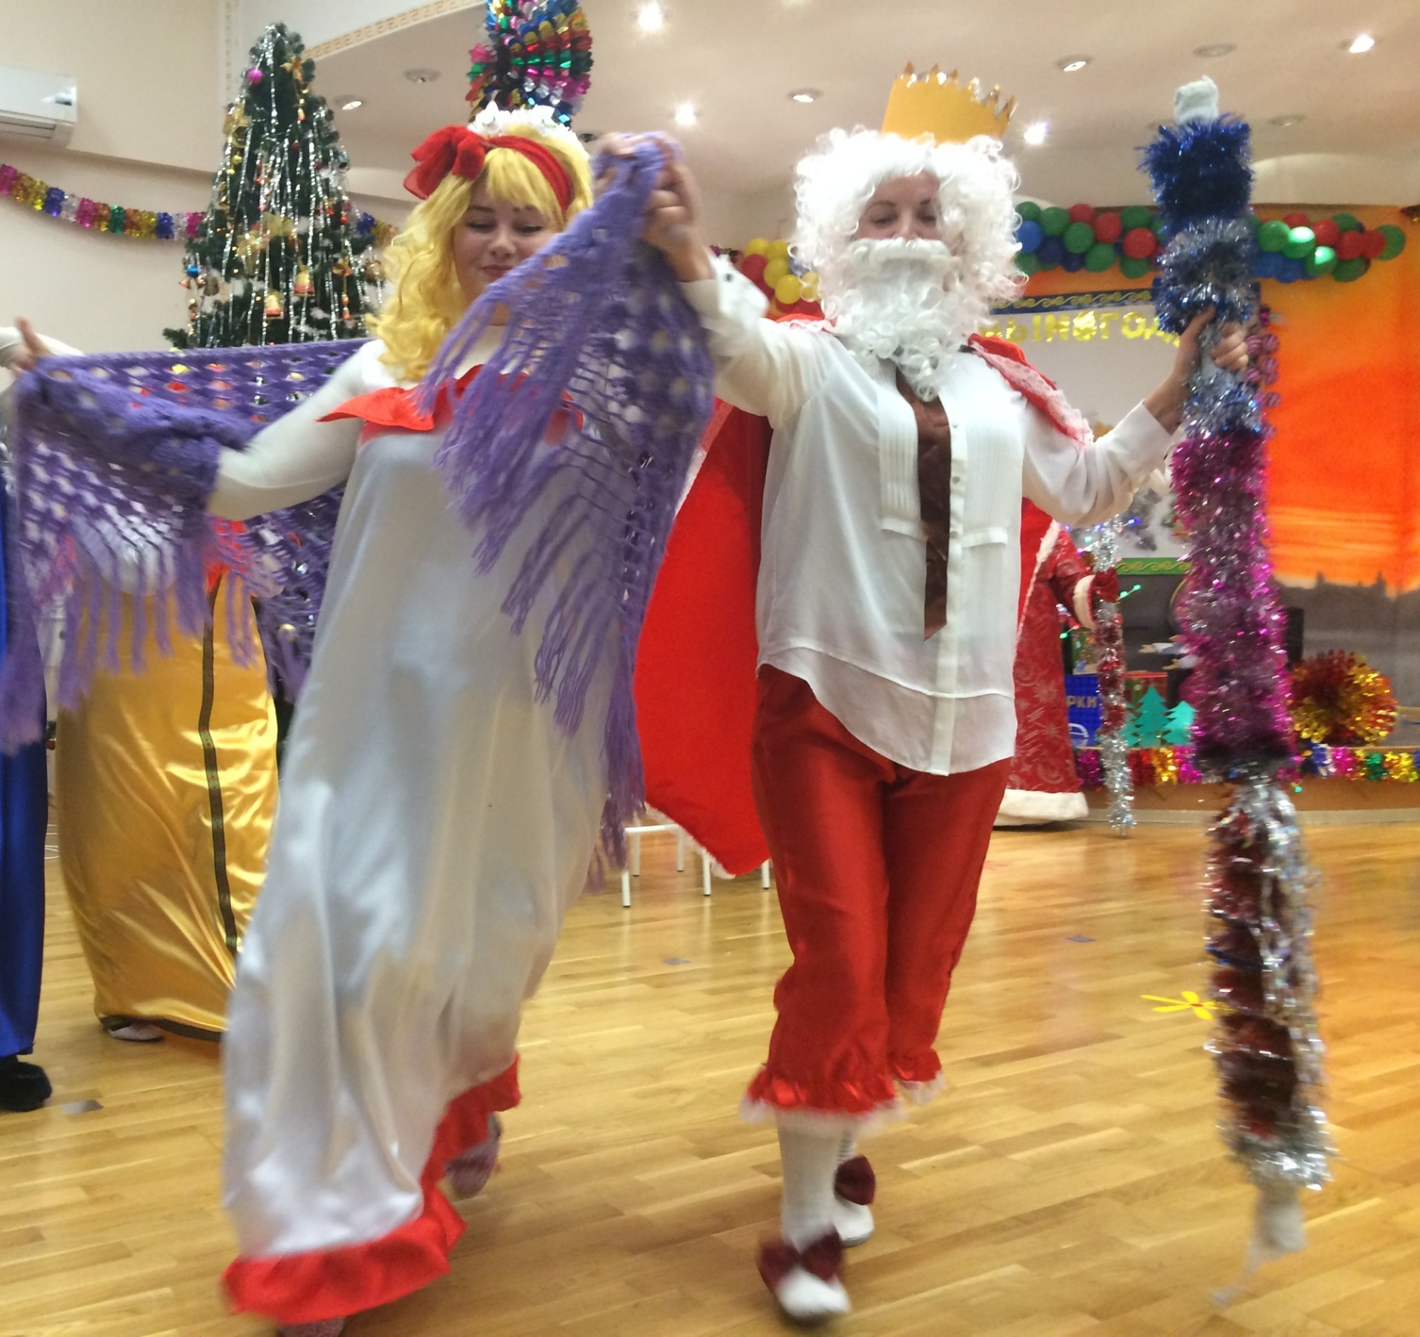
«Царь Султан», «Шут».

Slide 43
ДУХОВНО-НРАВСТВЕННОЕ
ВОСПИТАНИЕ
ДЕТЕЙ

Slide 44
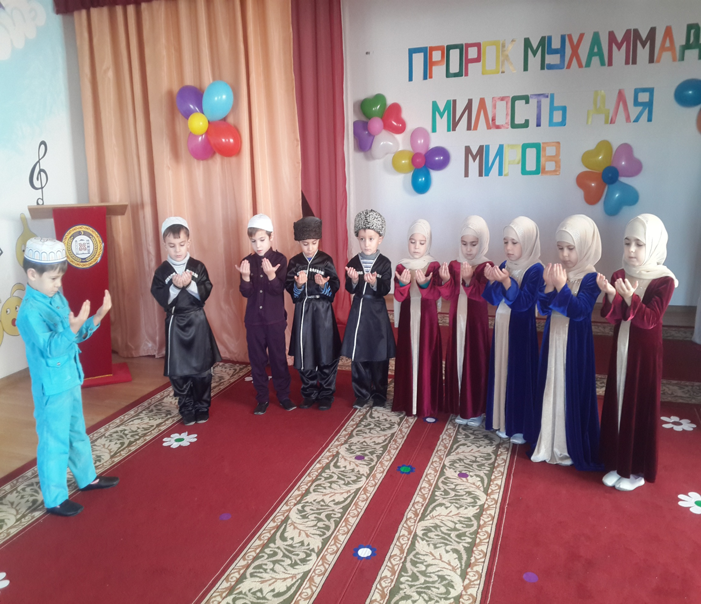

Slide 45
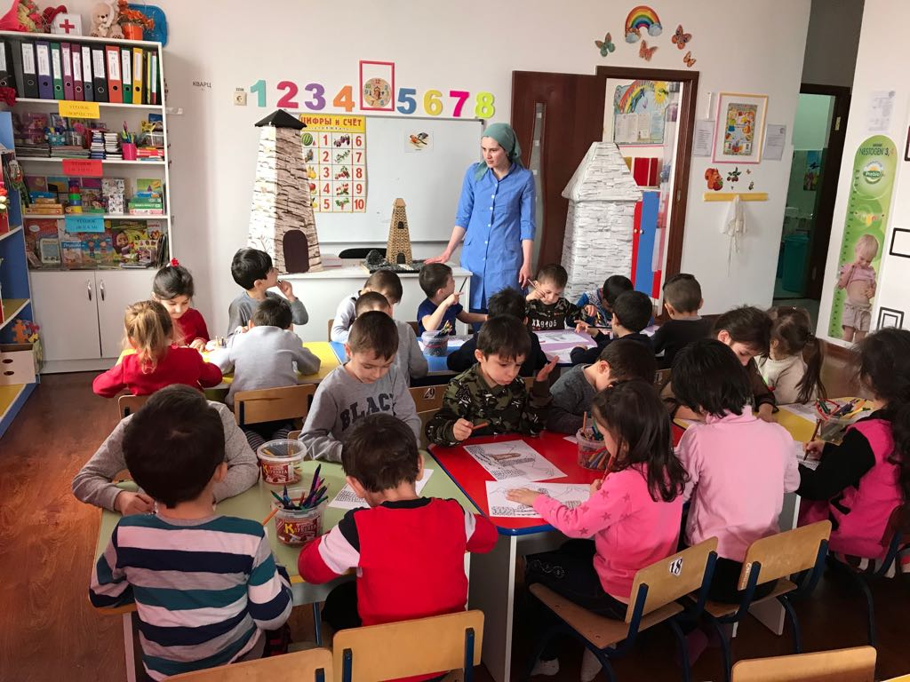
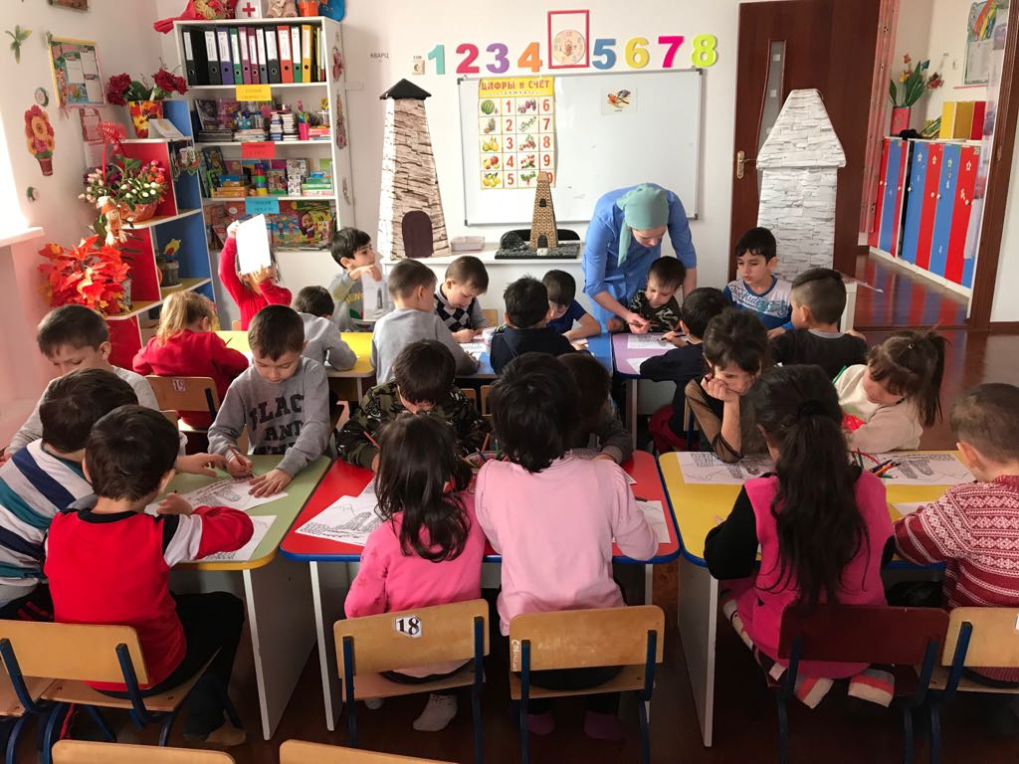

Slide 46
